Slide 1

INCOTERMS 2020
International Commercial Terms
ICC Yayın No. 723E
Orhan Gündoğdu

Slide 2
Eğitmen Tanıtım
Orhan Gündoğdu
1981 İstanbul
İstanbul Üniversitesi İngilizce İktisat Bölümü
Özel bir bankada 9 yıl Dış İşlemler Müdürlüğünde Yönetmen
2 yıl Özel Trading Firmasında Operation Senior Supervisor
2 yıl Üretici Özel Firmada Operation Senior Supervisor
5 yıl Üretici Özel Firmada Operasyon ve Lojistik Müdürü
Certified Documetary Credit Specialist (CDCS)
Mathesis Trade and Finance Solutions
Özel bir Firma Finans Yöneticiliği
Eğitim ve Danışmanlık

Slide 3
Tanım
Incoterms
International Commercial Terms
INCOTERMS, Uluslararası Ticaret Odası (ICC) tarafından uluslararası ticarette kullanılan terimlerin bir standarda kavuşturulması amacıyla uygulamaya konulan bir programdır.
ICC nin 723E sayılı broşürüyle yayınlanmıştır.
ICC nin tescilli markasıdır
ICC ve TOBB’dan temin edilebilir.

Slide 4
Incoterms Tarihi Gelişimi
–1936 Incoterms olarak ilk baskı
–1953 Revizyon
–1967 Revizyon
–1976 Revizyon
–1980 Revizyon
–1990 Revizyon
–2000 Revizyon
–2010 Revizyon
–2020 Revizyonu (01.01.2020 tarihinden itibaren uygulanmaya başlanmıştır)

Slide 5
Incoterms Amacı
Ticarette standardizasyonu sağlamak ve ticareti kolaylaştırmak (lokal ve uluslararası)
Ticaretin önemli ve temel kriterlerini belirlemek ve anlaşılır hale getirmek
Ticaretin ve satışın niteliğine göre en uygun ticari kuralları oluşturmak ve en iyi şekilde uygulanmasına zemin hazırlamak
Kontrat ve sözleşmeler ile ticaret arasındaki ilişkiyi güçlendirmek
Sorumlulukların çerçevelenerek riskin minimize edilmesiyle, ticaretin güvenilir, basit ve hızlı şekilde işleyişini sağlamak
Satıcı ve alıcının ilgili yükümlülüklerini açıkça tanımlamak
Global veya yerel iş ihtiyaçlarına her yerde cevap vermek
Farklı ülkelerdeki farklı yorumlanmalardan kaynaklanan belirsizlikleri azaltmak veya ortadan kaldırmak.
Ürün fiyatının hangi maliyetleri içerdiğini tanımlamaya yardımcı olmak
Satıcıların ve alıcıların, ticarete ilişkin maliyet ve yükümlülükleri belirlemesini ve ticaretin daha verimli yönetilmesini kolaylaştırmak

Slide 6
Incoterms Kapsamı
Incoterms kuralları ne sağlar
Incoterms kurallarının kapsamadığı noktalar
Incoterms kurallarının en iyi nasıl uygulanacağı
Incoterms 2020 kurallarında teslimat, risk, sorumluluklar ve maliyetler
Incoterms 2020 kuralları ve taşıyıcıya bakan yönleri
Satış sözleşmesine ilişkin kurallar ve bunların diğer sözleşmelerle ilişkileri
Incoterms 2020 teslim şekilleri, “deniz ve iç su yolu” ve “her türlü ulaşım şekli/modları
Incoterms 2020 kurallarına uygun sözleşme şartları nasıl sağlanır
Incoterms 2010 ile Incoterms 2020 arasındaki farklar
Incoterms kurallarının farklılıkları, kıyaslaması

Slide 7
Incoterms Kuralları Neleri Kapsar
Incoterms kuralları, en sık kullanılan üç harfli ticaret terimlerinden 11 tanesini açıklar; CIF,DAP vb., mal alım satımına ilişkin sözleşmelerde işletmeler arası uygulamaları yansıtır ve standartlarını belirler
Yükümlülükler: Satıcı ve alıcı arasında kim ne yapar, ör. taşımayı veya sigortayı kim organize eder? mallar veya sevkiyat belgelerini ve ihracat veya ithalat lisanslarını alan kişi;
Risk: Satıcının malları nerede ve ne zaman “teslim ettiği”, diğer bir deyişle riskin satıcıdan alıcıya aktarıldığı yer; riskin başladığı ve son bulduğu noktalar
Maliyetler: Taşıma, paketleme, yükleme veya taşıma gibi maliyetlerden hangi tarafın sorumlu olduğu, boşaltma maliyetleri ve kontrol veya güvenlikle ilgili maliyetler
A1/B1 vb. numaralı on maddeden oluşan bir dizi halinde kapsar; A maddeleri satıcının yükümlülüklerini ve B maddeleri alıcının yükümlülüklerini temsil eder

Slide 8
Incoterms Kuralları Neleri Kapsamaz
Incoterms kuralları kendi başına bir satış sözleşmesi DEĞİLDİR ve bu nedenle sözleşme yerine geçmez.
Satılan malların özellikleri;
Bedelin ödeneceği zaman, yer, yöntem veya para birimi;
Satış sözleşmesinin ihlali durumunda aranabilecek hukuki yollar;
Sözleşmeden doğan yükümlülüklerin yerine getirilmesindeki gecikmelerin ve diğer ihlallerin sonucu
Yaptırımların etkisi; tarifelerin uygulanması; ihracat veya ithalat yasakları;
Mücbir sebep veya aşırı ifa güçlüğü;
Fikri Mülkiyet Hakları;
Bir ihlal durumunda uyuşmazlık çözümü, yöntemi, yeri veya kanunu.
Belki de en önemlisi, Incoterms kurallarının satılan malların mülkiyeti/sahipliği/devri ve transferi ile ilgilenmemektedir.
Bunlar, tarafların satış sözleşmesinde özel hüküm koyması gereken hususlardır. Aslında Incoterms 2020 kuralları bir satış sözleşmesi değildir; yalnızca halihazırda mevcut bir sözleşmeye dahil edildiklerinde bu sözleşmenin parçası haline gelirler. Incoterms kuralları da sözleşmeye uygulanacak hukuku sağlamaz. Uluslararası Mal Satışına İlişkin Sözleşme (CISG) gibi, uluslararası olsun, sözleşmeye uygulanan yasal rejimler olabilir.

Slide 9
Incoterms Kurallarının Belirtilmesi
Teslim şeklinin "[seçilen Incoterms kuralı] [adlandırılmış liman, yer veya nokta]» gibi kelimelerle sözleşmelerde açıkça belirtmek Ör;FOB Bartın Port Incoterms 2020
Tabi olduğu yayın yılını dışarıda bırakmak, çözülmesi zor olabilecek sorunlara neden olabileceğinden hangi versiyonunun uygulanacağını özellikle belirtmek
Seçilen Incoterms kuralının yanında riskin devredileceği yeri belirtilmek
C kuralları dışındaki tüm Incoterms® kurallarında adı geçen yer, malların “teslim edildiği” yeri, yani riskin satıcıdan alıcıya aktarıldığı yeri belirtir;
D kurallarında belirtilen yer, teslimat yeri ve aynı zamanda varış yeridir ve satıcı bu noktaya kadar taşımayı organize etmelidir;
C kurallarında adı geçen yer, satıcının malların taşınmasını organize etmesi ve ödemesini yapması gereken varış yerini belirtir; ancak bu, teslimat yeri veya limanı değildir.
Seçilen Incoterms® kuralında duruma göre liman, yer veya noktanın isimlendirilmesinde coğrafi olarak mümkün olduğunca spesifik olmak suretiyle bu tür sorunlardan kaçınmak en iyisidir.

Slide 10
Teslimat, Risk, Sorumluluklar ve Maliyet
Incoterms kurallarının her birinde A/B olmak üzere risk, sorumluluklar ve maliyetler sınıflandırılmıştır. Bu maddelerin tümü önemlidir; ancak bazıları diğerlerinden daha yüksek öneme sahiptir
A başlığı satıcı tarafındaki, B başlığı ise alıcı tarafındaki risk, sorumluluklar ve maliyetleri belirtmektedir.
A1/B1 Genel Yükümlülükler
A2/B2 Teslimat/Teslim alma
A3/B3 Risklerin transferi
A4/B4 Taşıma
A5/B5 Sigorta
A6/B6 Teslimat/nakliye belgesi
A7/B7 İhracat/ithalat izni
A8/B8 Kontrol/paketleme/işaretleme
A9/B9 Maliyetlerin tahsisi
A10/B10 Bildirimler

Slide 11
Teslim Şeklini Belirleyen Kriterler
Firmaların Sağladığı Fayda
Şirket Politikası (Kurumsal / Tecrübe)
Market Teamülleri
Pazarlık İmkanı
Nakliye Satın Alma Gücü
İthalatçı Tarafından Yasal, Mali Kısıtlama
Ulaştırma Altyapısı
Ürün Türü (DÇ / Petrol / Elektronik /Proje )
Şirket Yapısı (Kurumsal / Amatör)
Firmaların İlişkisi ve Ticari Anlaşma
(Bayi / Depo / Distributor )
Kargo Türleri (Bulk / Container / Express)
Malların Değeri
Taşıma şekli (Deniz / Hava / Kara )

Slide 12
Incoterms 2020 Teslim Şekilleri
EXW (EX WORKS)
FCA (FREE CARRİER)
FCR (FORWARDER CERTIFICATE OF RECEIPT)
FAS (FREE ALONGSIDE SHIP)
FOB (FREE ON BOARD)
CFR (COST AND FREIGHT)
CIF (COST INSURANCE AND FREIGHT)
CPT (CARRIAGE PAID TO)
CIP (CARRIAGE AND INSURANCE PAID TO)
DAP (DELIVERED AT PLACE)
DPU (DELIVERED AT PLACE UNLOADED)
DDP (DELIVERED DUTY PAID)

Slide 13
Incoterms 2020 Teslim Şekilleri
Tüm Taşıma Şekillerinde Kullanılan
EXW (EX WORKS)
FCA (FREE CARRİER)
CPT (CARRIAGE PAID TO)
CIP (CARRIAGE AND INSURANCE PAID TO)
DAP (DELIVERED AT PLACE)
DPU (DELIVERED AT PLACE UNLOADED)
DDP (DELIVERED DUTY PAID)
Sadece Deniz / İç Su Taşıma Şekillerinde Kullanılan
FAS (FREE ALONGSIDE SHIP)
FOB (FREE ON BOARD)
CFR (COST AND FREIGHT)
CIF (COST INSURANCE AND FREIGHT)

Slide 14
Incoterms 2020 Teslim Şekilleri
Grup C - (Ana Taşıma Ödenmiş)
-CFR. Cost and Freight
-CIF. Cost, Insurance and Freight
-CPT. Carriage Paid To
-CIP. Carriage and Insurance Paid to
Grup D - (Varış)
-DAP. Delivered At Place
-DPU. Delivered At Placed Unloaded
-DDP. Delivered Duty Paid
Grup E - (Çıkış)
-EXW. Ex Works
Grup F - (Ana Taşma Ödenmemiş)
-FCA. Free Carrier
-FOB. Free On Board
-FAS. Free Alongside Ship

Slide 15


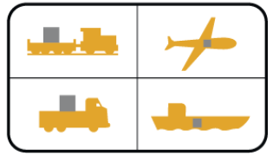
EXW | Ex Works
Malların satıcının işletmesinde veya belirlenen diğer bir yerde (fabrika, depo vb.) teslim etmesidir. Bu teslim şekli, mal ihraç gümrüğünden geçirilmeden ve taşıyıcı araca yüklenmeden alıcı emrine
hazır tutularak teslim anlamına gelir.

Slide 16
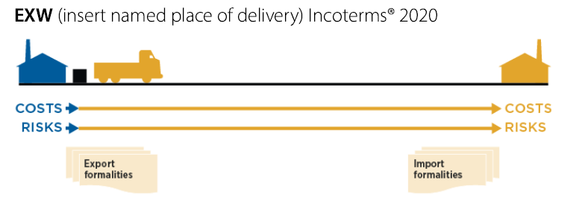
EXW | Ex Works
EXW 'de belirlenen yerde malzemenin alıcı kullanımına hazır halde sunulmasıyla gerçekleşir.
EXW 'de teslim yeri satıcının tesisi , fabrikası veya belirlenen her hangi bir yer olabilir
EXW 'de teslim yeri net olarak belirtilmediği takdirde satıcı kendisi için uygun bir yer belirleme hakkına sahiptir.
EXW ‘de ihracat gümrük işlemleri alıcının sorumluluğundadır. Ancak Türkiye’de satıcı gerçekleştirir.
EXW 'de satıcı malzemenin yükleme ve ihracat gümrük işlemlerinden sorumlu değildir.
EXW 'de yükleme operasyonu satıcının tesisinde satıcı tarafından gerçekleştirilse dahi yükleme esnasında malın kayıp ve hasarından satıcı sorumlu olmadığından yükleme riskleri sözleşmede netleştirilmeli veya FCA olmalıdır.
EXW 'de taşıma ve sigorta sözleşmeye göre belirlenir.
Tüm taşıma şekillerinde kullanılabilir

Slide 17
EXW | Ex Works
INCOTERMS 2020 | EXW EX WORK
Riskin Devri | Belirtilen Yerde Yüklemesiz
Ürün Paketleme Bildirim | Satıcı
Belirtilen Yere Kadar Ara Taşıma | Satıcı
Yükleme Masrafları | Alıcı
İhracat İzin, Gümrük, Vergi | Alıcı
İhracat Terminal Masrafları | Alıcı
Taşıma Aracına Yükleme | Alıcı
Taşıma (Navlun) | Alıcı
Sigorta | Sözleşme
İthalat Terminal Masrafları | Alıcı
Teslim Sonrası Taşıma (Varış) | Alıcı
Ana Taşıma Aracından Boşaltma (Varış) | Alıcı
İthalat İzin Gümrük Formalite | Alıcı
Avantajları
Ürünün niteliğine göre kullanım kolaylığı sağlar
Mermer, proje yükü, hassas ürün vs
Lojistik maliyeti oluşturmaz.
Minimum risk avantajı sağlar
Süreç ve döngünün daha hızlı tamamlanmasını sağlar
Dezavantajları
Gümrük işlemleri karşı tarafa ait olsa da Türkiye’de satıcı yapar
Lojistik ve sigortadan kar ihtimali ortadan kalkar
Teslim sonrası tüm süreçler alıcıya ait olduğundan memnuniyet azaltabilir.
Önemli
Araca yüklemenin satıcı tarafından yapılması halinde alıcı sorumluluğunda yapılması veya zararın üstlenilmesi
Teslim için spesifik yer belirtilmemesi halinde herhangi bir yer olabilir

Slide 18
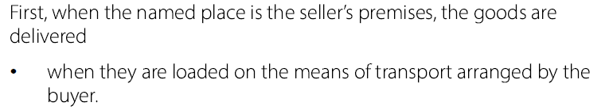
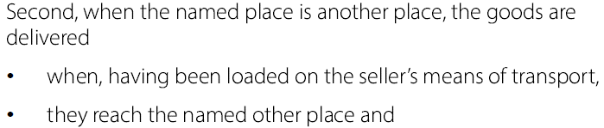
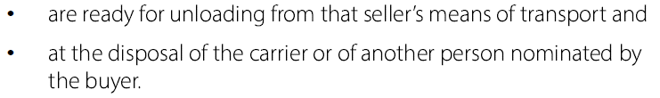
FCA | Free Carrier
Malların gümrük işlemleri tamamlanarak satıcının işletmesinde veya belirlenen diğer bir yerde , alıcı tarafından belirlenen taşıyıcıya,
teslim edilmesi anlamına gelir

Slide 19
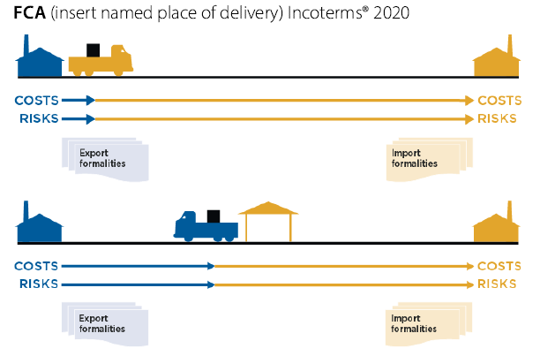
FCA | Free Carrier
FCA 'da teslim yeri üreticinin tesisi de olabilir, üreticinin tesisi dışında başka bir yer de olabilir.
FCA' da teslim yeri üreticinin tesisi ise araca yükleme tamamlandıktan sonra gerçekleşmiş sayılır
FCA' da teslim yeri üreticinin tesisi değil ise belirlenen yerde boşaltma yapılmaksızın alıcı
kullanımına hazır halde sunulmasıyla gerçekleşir.
FCA' da teslim yeri net olarak belirtilmediği taktirde satıcı kendisi için uygun bir yer belirleme
hakkına sahiptir.
FCA 'da ihracat gümrük işlemleri satıcı sorumluluğundadır.

Slide 20
FCA | Free Carrier
INCOTERMS 2020 | FCA FREE CARRIER
Riskin Devri | Alıcının Aracında
Ürün Paketleme Bildirim | Satıcı
Belirtilen Yere Kadar Ara Taşıma | Satıcı
Yükleme Masrafları | Satıcı
İhracat İzin, Gümrük, Vergi | Satıcı
İhracat Terminal Masrafları | Alıcı
Taşıma Aracına Yükleme | Alıcı
Taşıma (Navlun) | Alıcı
Sigorta | Sözleşme
İthalat Terminal Masrafları | Alıcı
Teslim Sonrası Taşıma (Varış) | Alıcı
Ana Taşıma Aracından Boşaltma (Varış) | Alıcı
İthalat İzin Gümrük Formalite | Alıcı
Avantajları
Minimum lojistik maliyeti oluşturur.
Artık FCA olsa dahi BL ibrazına olanak sağlar.
Risk avantajı sağlar
Süreç ve döngünün hızlı tamamlanmasını sağlar
Dezavantajları
Ara taşıma riskini de kapsar
Lojistik ve sigortadan kar ihtimali ortadan kalkar
Teslim sonrası tüm süreçler alıcıya ait olduğundan memnuniyet azaltabilir.
Önemli
Tesis dışında araca yüklemenin satıcı tarafından yapılması halinde alıcı sorumluluğunda yapılması veya zararın üstlenilmesi
Teslim için spesifik yer belirtilmemesi halinde herhangi bir yer olabilir

Slide 21
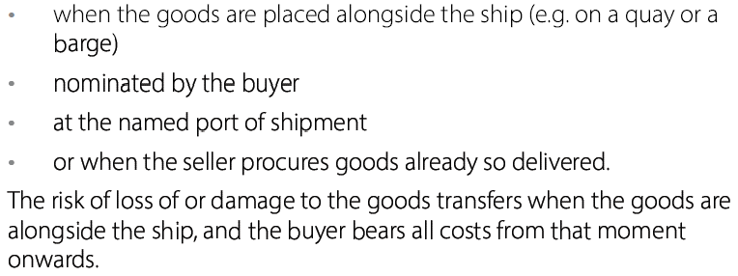

FAS | Free Alongside Ship
Belirlenen yükleme limanında malların gemi doğrultusunda rıhtıma ya da mavnaya yerleştirilmesiyle satıcının teslim yükümlülüğünün yerine getirildiği anlamına gelir. Bu durumda, bu andan itibaren mallarla ilişkin herhangi bir kayıp ya da hasarın bütün masraf ve riskleri alıcıya aittir.

Slide 22
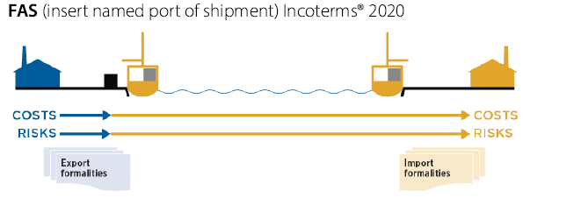
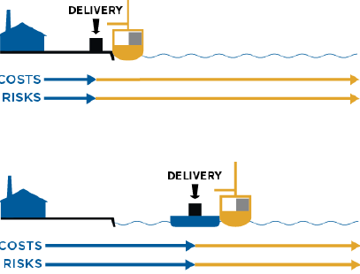
FAS | Free Alongside Ship
FAS 'da malzemenin gemi yanı rıhtımda veya mavnada alıcı tarafından ayarlanan gemiye yüklemeye hazır hale getirilmesiyle teslim gerçekleşir.
FAS 'da rıhtım veya mavnada tesliminden sonra tüm kayıp ve hasar riski alıcıya aittir.
FAS 'da ihracat gümrük işlemleri satıcı sorumluluğundadır.
FAS 'da yükleme masrafları ve sorumluluğu alıcıya aittir.
FAS 'da taşıma ve navlun alıcının sorumluluğundadır.

Slide 23
FAS | Free Alongside Ship
INCOTERMS 2020 | FAS FREE ALONGSIDE SHIP
Riskin Devri | Gemi Yanında
Ürün Paketleme Bildirim | Satıcı
Belirtilen Yere Kadar Ara Taşıma | Satıcı
Yükleme Masrafları | Satıcı
İhracat İzin, Gümrük, Vergi | Satıcı
İhracat Terminal Masrafları | Satıcı
Taşıma Aracına Yükleme | Alıcı
Taşıma (Navlun) | Alıcı
Sigorta | Sözleşme
İthalat Terminal Masrafları | Alıcı
Teslim Sonrası Taşıma (Varış) | Alıcı
Ana Taşıma Aracından Boşaltma (Varış) | Alıcı
İthalat İzin Gümrük Formalite | Alıcı
Avantajları
Ana taşımayı kapsamadığından lojistik maliyeti düşüktür.
Yükleme masraf ve riskini kapsamaz
Dezavantajları
Ara taşıma riskini de kapsar
Gemi yanına teslime kadar ilave masrafları içerir (Ör; liman , barge, lokal, ardiye barge)
Lojistik ve sigortadan kar ihtimali ortadan kalkar
Geminin geliş tarihi ve belirsizlikleri programlamayı aksatabilir
Önemli
Barge vb masraf ihtimali olan kalemler için kontratın netleştirilmesi gerekir.
Ana taşıma bize ait olmasa dahi liman , barge, lokal, ardiye vb masrafların göz ardı edilmemesi gerekir.

Slide 24
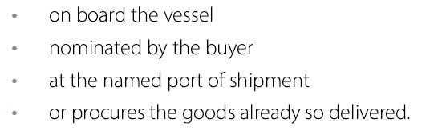
FOB | Free On Board
Malların belirtilen yükleme limanında gemi bordasında aktarılmasıyla satıcının teslim yükümlülüğünün yerine getirildiği anlamına gelir. Bu, bu durumda, bu andan itibaren mallara ilişkin herhangi bir kayıp ya da hasarın bütün masraf ve riskleri alıcıya aittir.

Slide 25
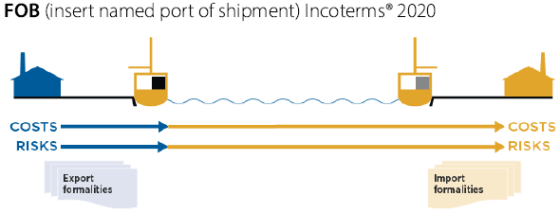
FOB | Free On Board
FOB 'da malzemenin alıcı tarafından ayarlanan geminin bordasına yüklenmesiyle teslim gerçekleşir.
FOB 'da gemi bordasına yüklemeden sonra tüm kayıp ve hasar riski alıcıya aittir.
FOB 'da ihracat gümrük işlemleri satıcı sorumluluğundadır.
FOB 'da yükleme masrafları ve sorumluluğu satıcıya aittir.
FOB 'da taşıma ve navlun alıcının sorumluluğundadır.

Slide 26
FOB | Free On Board
INCOTERMS 2020 | FOB FREE ON BOARD
Riskin Devri | On Board
Ürün Paketleme Bildirim | Satıcı
Belirtilen Yere Kadar Ara Taşıma | Satıcı
Yükleme Masrafları | Satıcı
İhracat İzin, Gümrük, Vergi | Satıcı
İhracat Terminal Masrafları | Satıcı
Taşıma Aracına Yükleme | Satıcı
Taşıma (Navlun) | Alıcı
Sigorta | Sözleşme
İthalat Terminal Masrafları | Alıcı
Teslim Sonrası Taşıma (Varış) | Alıcı
Ana Taşıma Aracından Boşaltma (Varış) | Alıcı
İthalat İzin Gümrük Formalite | Alıcı
Avantajları
Ana taşımayı kapsamadığından lojistik maliyeti düşüktür.
BL temini ve ibrazı daha kolay ve geçerlidir.
Malın mülkiyeti satıcı emrindedir.
Dezavantajları
Ara taşıma riskini de kapsar
Gemi bordasına kadar tüm ilave masrafları içerir
Lojistik ve sigortadan kar ihtimali ortadan kalkar
Geminin geliş tarihi ve belirsizlikleri programlamayı aksatabilir
Önemli
Ana taşıma bize ait olmasa dahi liman , barge, lokal, ardiye vb masrafların göz ardı edilmemesi gerekir.
Bulk yüklemelerde liman programı ve charter party ile uyum içerisinde hareket edilmesi gerekir.

Slide 27
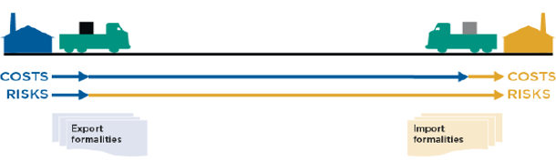
FAF | Free All Free
FAF 'da malzemenin belirtilen yerde taşıyıcıya verilmesiyle tüm risk alıcı ve satıcıdan taşıyıcı firmaya geçer.
FAF ‘da yükleme boşaltma ithalat ihracat tüm işlemler taşıyıcının sorumluluğundadır.
FAF’da tüm sorumluluk taşıyıcıda olduğu için sigorta taşıyıcının inisiyatifine bırakılmıştır.
Ara ve ana taşıma tüm masraflar yine taşıyıcıya ait olduğundan, taşıyıcı firmanın taşıma yapma zorunluluğu yoktur.
Malzeme bedeli hem satıcı hem alıcı tarafından taşıyıcı firmadan talep edilir ama ödenme zorunluluğu yoktur.
Bu teslim şeklinde tüm sorumluluk taşıyıcıda olduğu için taşıyıcının bir dediği iki edilmez ve hemen yerine getirilir.
Taşıyıcı firmaya dilerse malı satabilir ve % 100 kar elde edebilir
Taşıyıcı firma malı satması halinde , karı maksimize etmesi için sonraki yükleme yine aynı taşıyıcıya verilir

Slide 28

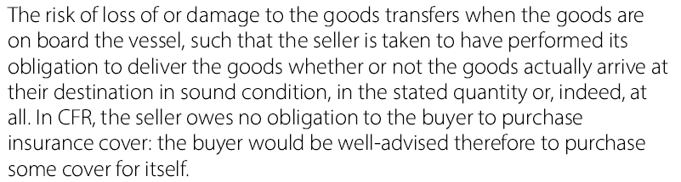
CFR | Cost and Freight
Mal Bedeli + Taşıma (Navlun)
Malların belirtilen varış limanına kadar taşınması için gerekli olan taşımayı, masrafları ve navlun bedelini satıcının ödemesi anlamına gelir.

Slide 29
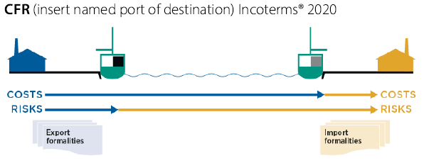
CFR | Cost and Freight
CFR 'de malzemenin geminin bordasına yüklenmesiyle teslim gerçekleşir.
CFR 'de satıcı malzemenin temiz ve hasarsız bir şekilde nihai varış yerine ulaşmasını garanti etmez, sorumluluğu yoktur. Risk gemi bordasından sonra alıcıya geçer
CFR 'de ilk yükleme yeri net olarak belirtilmediği takdirde ilk yüklemeden sonra risk alıcıya geçer (HK - Shanghai - Rotterdam)
CFR 'de ihracat gümrük işlemleri satıcı sorumluluğundadır.
CFR 'de yükleme masrafları ve sorumluluğu satıcıya aittir.
CFR 'de taşıma ve navlun satıcının sorumluluğundadır.
CFR 'de boşaltma masrafları ve sorumluluğu alıcıya aittir. (Taşıma sözleşmesine göre değişebilir.)

Slide 30
CFR | Cost and Freight
INCOTERMS 2020 | CFR COST AND FREIGHT
Riskin Devri | On Board
Ürün Paketleme Bildirim | Satıcı
Belirtilen Yere Kadar Ara Taşıma | Satıcı
Yükleme Masrafları | Satıcı
İhracat İzin, Gümrük, Vergi | Satıcı
İhracat Terminal Masrafları | Satıcı
Taşıma Aracına Yükleme | Satıcı
Taşıma (Navlun) | Satıcı
Sigorta | Sözleşme
İthalat Terminal Masrafları | Alıcı
Teslim Sonrası Taşıma (Varış) | Alıcı
Ana Taşıma Aracından Boşaltma (Varış) | Alıcı
İthalat İzin Gümrük Formalite | Alıcı
Avantajları
Ana taşıma satıcıya ait olduğundan verimli navlun sağlanması halinde ek kar elde edilebilir
Taşıma öncesi ve sonrası, gemi ve tüm yükleme programı kontrol edilebilir.
Malın mülkiyeti satıcı emrindedir.
Dezavantajları
Ana taşıma riskini de kapsar
Gemi bordasına kadar ilave risk ve masrafları da içerir (liman , barge, lokal, ardiye vb )
Lojistik piyasasındaki muhtemel riskleri içerir
Uygun verimli ve zamanında yükleme risklerini kapsar
Önemli
Fiyat teklifi öncesi navlun analizi büyük önem arz etmektedir.
Malzemenin kontratta belirtilen zamanda yüklenmesine dikkat edilmelidir.

Slide 31
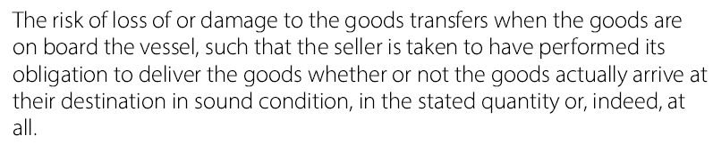
CIF | Cost Insurance and Freight
Mal Bedeli + Taşıma (Navlun) + Sigorta
Malların belirtilen varış limanına kadar taşınması için gerekli olan taşımayı, navlun bedelini ve sigortayı satıcının ödemesi anlamına gelir.

Slide 32
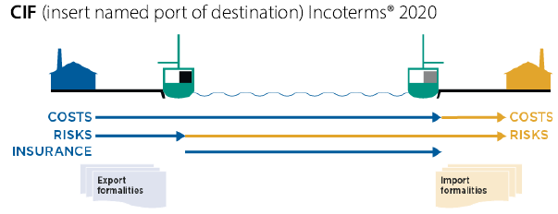
CIF | Cost Insurance and Freight
CIF 'de malzemenin geminin bordasına yüklenmesiyle teslim gerçekleşir.
CIF 'de satıcı malzemenin temiz ve hasarsız bir şekilde nihai varış yerine ulaşmasını garanti etmez, sorumluluğu yoktur. Risk gemi bordasından sonra alıcıya geçer
CIF 'de ilk yükleme yeri net olarak belirtilmediği takdirde ilk yüklemeden sonra risk alıcıya geçer (HK - Shanghai - Rotterdam)
CIF 'de ihracat gümrük işlemleri satıcı sorumluluğundadır.
CIF 'de yükleme masrafları ve sorumluluğu satıcıya aittir.
CIF 'de taşıma ve navlun satıcının sorumluluğundadır.
CIF 'de sigorta satıcının sorumluluğundadır. (min Clause C / +%10)

Slide 33
CIF | Cost Insurance and Freight
INCOTERMS 2020 | CIF COST INSURANCE FREIGHT
Riskin Devri | On Board
Ürün Paketleme Bildirim | Satıcı
Belirtilen Yere Kadar Ara Taşıma | Satıcı
Yükleme Masrafları | Satıcı
İhracat İzin, Gümrük, Vergi | Satıcı
İhracat Terminal Masrafları | Satıcı
Taşıma Aracına Yükleme | Satıcı
Taşıma (Navlun) | Satıcı
Sigorta | Satıcı C
İthalat Terminal Masrafları | Alıcı
Teslim Sonrası Taşıma (Varış) | Alıcı
Ana Taşıma Aracından Boşaltma (Varış) | Alıcı
İthalat İzin Gümrük Formalite | Alıcı
Avantajları
Ana taşıma satıcıya ait olduğundan verimli navlun sağlanması halinde ek kar elde edilebilir
Sigorta fiyatlaması ile ek kar elde edilebilir.
Taşıma öncesi ve sonrası, gemi ve tüm yükleme programı kontrol edilebilir.
Malın mülkiyeti satıcı emrindedir.
Dezavantajları
Ana taşıma riskini de kapsar
Gemi bordasına kadar ilave risk ve masrafları da içerir (liman , barge, lokal, ardiye vb )
Lojistik piyasasındaki muhtemel riskleri içerir.
Sigorta yükümlülüğü ve gereksinimlerini kapsar ( C Clause)
Uygun, verimli ve zamanında yükleme ve sigorta risklerini kapsar
Önemli
Fiyat teklifi öncesi navlun analizi büyük önem arz etmektedir.
Malzemenin kontratta belirtilen zamanda yüklenmesine ve sigortanın riskleri kapsayacak şekilde gerçekleştirilmesine dikkat edilmelidir.

Slide 34
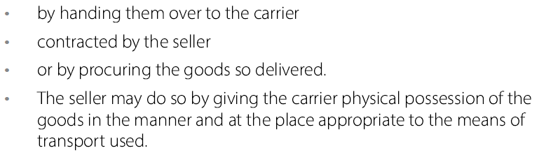
CPT | Carriage Paid To
Mal Bedeli + Taşıma (Navlun)
Malların belirtilen varış yerine kadar taşınması için gerekli olan taşımayı, masrafları ve navlun bedelini satıcının ödemesi anlamına gelir.

Slide 35
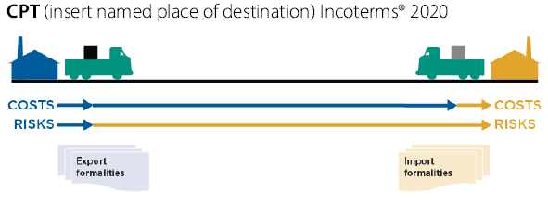
CPT | Carriage Paid To
CPT 'de malzemenin satıcı tarafından ayarlanan taşıyıcıya teslimi ile gerçekleşir.
CPT 'de satıcı malzemenin temiz ve hasarsız bir şekilde nihai varış yerine ulaşmasını garanti etmez, sorumluluğu yoktur. Risk taşıyıcıya devirden sonra sona erer
CPT 'de ilk teslim yeri net olarak belirtilmediği taktirde satıcı kendisi için uygun bir yer belirleme hakkına sahiptir.
CPT 'de ihracat gümrük işlemleri satıcı sorumluluğundadır.
CPT 'de yükleme masrafları ve sorumluluğu satıcıya aittir.
CPT 'de taşıma ve navlun satıcının sorumluluğundadır.
CPT 'de boşaltma masrafları ve sorumluluğu alıcıya aittir. (Taşıma sözleşmesine göre değişebilir.)

Slide 36
CPT | Carriage Paid To
INCOTERMS 2020 | CPT CARRIAGE PAID TO
Riskin Devri | Taşıyıca Teslim
Ürün Paketleme Bildirim | Satıcı
Belirtilen Yere Kadar Ara Taşıma | Satıcı
Yükleme Masrafları | Satıcı
İhracat İzin, Gümrük, Vergi | Satıcı
İhracat Terminal Masrafları | Satıcı
Taşıma Aracına Yükleme | Satıcı
Taşıma (Navlun) | Satıcı
Sigorta | Sözleşme
İthalat Terminal Masrafları | Satıcı
Teslim Sonrası Taşıma (Varış) | Alıcı
Ana Taşıma Aracından Boşaltma (Varış) | Alıcı
İthalat İzin Gümrük Formalite | Alıcı
Avantajları
Ana taşıma satıcıya ait olduğundan verimli navlun sağlanması halinde ek kar elde edilebilir
Taşıma öncesi ve sonrası, gemi ve tüm yükleme programı kontrol edilebilir.
Malın mülkiyeti satıcı emrindedir.
Dezavantajları
Ana taşıma riskini de kapsar
Gemi bordasına kadar ilave risk ve masrafları da içerir (liman , barge, lokal, ardiye vb )
Lojistik piyasasındaki muhtemel riskleri içerir
Uygun verimli ve zamanında yükleme risklerini kapsar
Önemli
Fiyat teklifi öncesi navlun analizi büyük önem arz etmektedir.
Malzemenin kontratta belirtilen zamanda yüklenmesine dikkat edilmelidir.

Slide 37
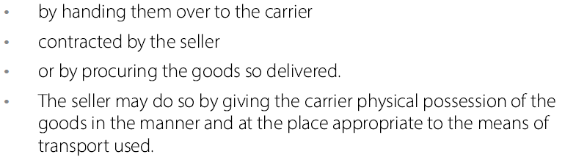
CIP | Carriage and Insurance Paid To
Mal Bedeli + Taşıma (Navlun) + Sigorta
Malların belirtilen varış yerine kadar taşınması için gerekli olan taşımayı, navlun bedelini ve sigortayı satıcının ödemesi anlamına gelir.

Slide 38
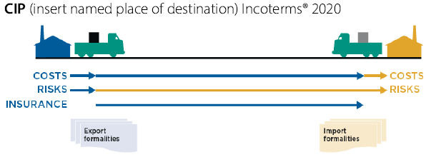
CIP | Carriage and Insurance Paid To
CIP 'da malzemenin satıcı tarafından ayarlanan taşıyıcıya teslimi ile gerçekleşir.
CIP 'da satıcı malzemenin temiz ve hasarsız bir şekilde nihai varış yerine ulaşmasını garanti etmez, sorumluluğu yoktur. Risk taşıyıcıya devirden sonra sona erer
CIP 'da ilk teslim yeri net olarak belirtilmediği taktirde satıcı kendisi için uygun bir yer belirleme hakkına sahiptir.
CIP 'da ihracat gümrük işlemleri satıcı sorumluluğundadır.
CIP 'da yükleme masrafları ve sorumluluğu satıcıya aittir.
CIP 'da taşıma ve navlun satıcının sorumluluğundadır.
CIP 'da sigorta satıcının sorumluluğundadır. (Clause A / + %10 )

Slide 39
CIP | Carriage and Insurance Paid To
INCOTERMS 2020 | CIP CARRIAGE INSURANCE PAID TO
Riskin Devri | Taşıyıca Teslim
Ürün Paketleme Bildirim | Satıcı
Belirtilen Yere Kadar Ara Taşıma | Satıcı
Yükleme Masrafları | Satıcı
İhracat İzin, Gümrük, Vergi | Satıcı
İhracat Terminal Masrafları | Satıcı
Taşıma Aracına Yükleme | Satıcı
Taşıma (Navlun) | Satıcı
Sigorta | Satıcı A
İthalat Terminal Masrafları | Satıcı
Teslim Sonrası Taşıma (Varış) | Alıcı
Ana Taşıma Aracından Boşaltma (Varış) | Alıcı
İthalat İzin Gümrük Formalite | Alıcı
Avantajları
Ana taşıma satıcıya ait olduğundan verimli navlun sağlanması halinde ek kar elde edilebilir
Sigorta fiyatlaması ile ek kar elde edilebilir.
Taşıma öncesi ve sonrası, gemi ve tüm yükleme programı kontrol edilebilir.
Malın mülkiyeti satıcı emrindedir.
Dezavantajları
Ana taşıma riskini de kapsar
Gemi bordasına kadar ilave risk ve masrafları da içerir (liman , barge, lokal, ardiye vb )
Lojistik piyasasındaki muhtemel riskleri içerir.
Sigorta yükümlülüğü ve gereksinimlerini kapsar (A Clause)
Uygun, verimli ve zamanında yükleme ve sigorta risklerini kapsar
Önemli
Fiyat teklifi öncesi navlun analizi büyük önem arz etmektedir.
Malzemenin kontratta belirtilen zamanda yüklenmesine ve sigortanın riskleri kapsayacak şekilde gerçekleştirilmesine dikkat edilmelidir.

Slide 40
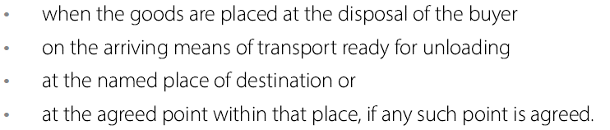
DAP | Delivered at Place
“Belirlenen Yerde Teslim” kuralı, satıcının malları belirlenen
varış yerinde gelen taşıma aracından boşaltmadan alıcının
tasarrufuna bırakmakla teslim ettiğini ifade eder.

Slide 41
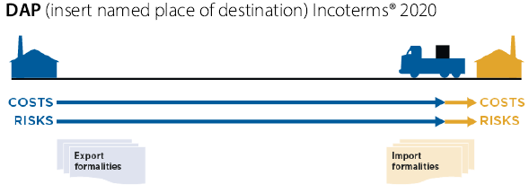
DAP | Delivered at Place
DAP 'da malzemenin taşıma aracında boşaltmaya hazır olarak belirlenen teslim yerinde alıcının kullanımına hazır olarak teslimi ile gerçekleşir.
DAP 'da ihracat gümrük işlemleri satıcı sorumluluğundadır.
DAP 'da yükleme masrafları ve sorumluluğu satıcıya aittir.
DAP 'da taşıma ve navlun satıcının sorumluluğundadır.
DAP 'da sigorta sözleşmeye göre belirlenir. Ancak bizim sigorta yaptırmamız daha uygun olacaktır.
DAP 'da boşaltma masrafları ve sorumluluğu alıcıya aittir. (Taşıma sözleşmesine göre değişebilir.)

Slide 42
DAP | Delivered at Place
INCOTERMS 2020 | DAP DELIVERY AT PLACE
Riskin Devri | Belirtilen Yerde
Ürün Paketleme Bildirim | Satıcı
Belirtilen Yere Kadar Ara Taşıma | Satıcı
Yükleme Masrafları | Satıcı
İhracat İzin, Gümrük, Vergi | Satıcı
İhracat Terminal Masrafları | Satıcı
Taşıma Aracına Yükleme | Satıcı
Taşıma (Navlun) | Satıcı
Sigorta | Sözleşme
İthalat Terminal Masrafları | Satıcı
Teslim Sonrası Taşıma (Varış) | Satıcı
Ana Taşıma Aracından Boşaltma (Varış) | Alıcı
İthalat İzin Gümrük Formalite | Alıcı
Avantajları
Ana taşıma satıcıya ait olduğundan verimli navlun sağlanması halinde ek kar elde edilebilir
Sigorta fiyatlaması ile ek kar elde edilebilir.
Taşıma öncesi ve sonrası, gemi ve tüm yükleme programı kontrol edilebilir.
Malın mülkiyeti satıcı emrindedir.
Dezavantajları
Teslim yerine kadar taşıma riskini de kapsar
Lojistik piyasasındaki muhtemel riskleri içerir.
Sigorta zorunluluğu olmasa da riski minimize etmek için yapılmalıdr.
Uygun, verimli ve zamanında yükleme risklerini kapsar
İthalat gümrük işlemlerinin yapılmaması riski vardır
Önemli
Fiyat teklifi öncesi navlun analizi büyük önem arz etmektedir.
Malzemenin kontratta belirtilen zamanda yüklenmesine ve sigortanın riskleri kapsayacak şekilde gerçekleştirilmesine dikkat edilmelidir.

Slide 43
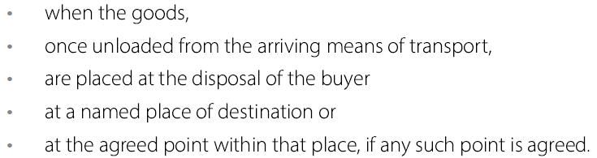
DPU | Delivered at Place Unloaded
Satıcının malları belirlenen varış noktasında gelen taşıma aracından boşaltılmış bir şekilde alıcının tasarrufuna bırakmakla malları teslim ettiğini ifade eder.

Slide 44
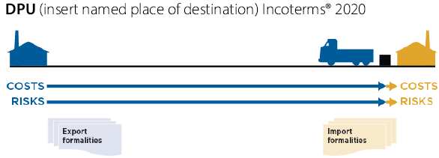
DPU | Delivered at Place Unloaded
DPU 'da malzemenin taşıma aracında boşaltılmış şekilde belirlenen teslim yerinde alıcının kullanımına hazır olarak teslimi ile gerçekleşir.
DPU 'da ihracat gümrük işlemleri satıcı sorumluluğundadır.
DPU 'da yükleme masrafları ve sorumluluğu satıcıya aittir.
DPU 'da taşıma ve navlun satıcının sorumluluğundadır.
DPU 'da boşaltma masrafları ve sorumluluğu satıcıya aittir ve bunu içeren tek teslim şeklidir.

Slide 45
DPU | Delivered at Place Unloaded
Avantajları
Ana taşıma satıcıya ait olduğundan verimli navlun sağlanması halinde ek kar elde edilebilir
Sigorta fiyatlaması ile ek kar elde edilebilir.
Taşıma öncesi ve sonrası, gemi ve tüm yükleme programı kontrol edilebilir.
Malın mülkiyeti satıcı emrindedir.
Dezavantajları
Teslim yerine kadar taşıma riskini de kapsar
Lojistik piyasasındaki muhtemel riskleri içerir.
Sigorta zorunluluğu olmasa da riski minimize etmek için yapılmalıdr.
Uygun, verimli ve zamanında teslim risklerini kapsar
Teslim yerinde boşaltma masraf ve riskini de kapsar
İthalat gümrük işlemlerinin yapılmaması riski vardır
Önemli
Fiyat teklifi öncesi navlun analizi büyük önem arz etmektedir.
Malzemenin kontratta belirtilen zamanda yüklenmesine ve sigortanın riskleri kapsayacak şekilde gerçekleştirilmesine dikkat edilmelidir.
Satıcının boşaltma yaptığı tek teslim şeklidir
INCOTERMS 2020 | DPU DELIVERY AT PLACE UNLOADED
Riskin Devri | Belirtilen Yerde Boşaltılmış
Ürün Paketleme Bildirim | Satıcı
Belirtilen Yere Kadar Ara Taşıma | Satıcı
Yükleme Masrafları | Satıcı
İhracat İzin, Gümrük, Vergi | Satıcı
İhracat Terminal Masrafları | Satıcı
Taşıma Aracına Yükleme | Satıcı
Taşıma (Navlun) | Satıcı
Sigorta | Sözleşme
İthalat Terminal Masrafları | Satıcı
Teslim Sonrası Taşıma (Varış) | Satıcı
Ana Taşıma Aracından Boşaltma (Varış) | Satıcı
İthalat İzin Gümrük Formalite | Alıcı

Slide 46
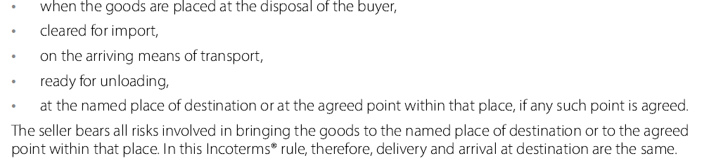
DDP | Delivered Duty Paid
Malların ithalatçı ülkede belirlenen yerde hazır bulundurulması, ithalat gümrük ve vergi ödemelerinin satıcı tarafından gerçekleştirilmesi ile teslim yükümlülüğünün de yerine getirilmiş olacağını anlatır.

Slide 47
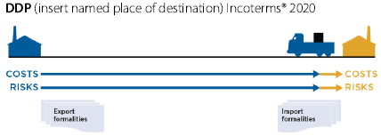
DDP | Delivered Duty Paid
DPU 'da malzemenin taşıma aracında boşaltılmış şekilde belirlenen teslim yerinde alıcının kullanımına hazır olarak teslimi ile gerçekleşir.
DPU 'da ihracat gümrük işlemleri satıcı sorumluluğundadır.
DPU 'da yükleme masrafları ve sorumluluğu satıcıya aittir.
DPU 'da taşıma ve navlun satıcının sorumluluğundadır.
DPU 'da boşaltma masrafları ve sorumluluğu satıcıya aittir ve bunu içeren tek teslim şeklidir.

Slide 48
DDP | Delivered Duty Paid
Avantajları
Ana taşıma satıcıya ait olduğundan verimli navlun sağlanması halinde ek kar elde edilebilir
Sigorta fiyatlaması ile ek kar elde edilebilir.
Taşıma öncesi ve sonrası, gemi ve tüm yükleme programı kontrol edilebilir.
Malın mülkiyeti satıcı emrindedir.
Dezavantajları
Teslim yerine kadar taşıma riskini de kapsar
Lojistik piyasasındaki muhtemel riskleri içerir.
Sigorta zorunluluğu olmasa da riski minimize etmek için yapılmalıdr.
Uygun, verimli ve zamanında teslim risklerini kapsar
İthalat gümrük ve vergi işlem ve ödemeleri riski vardır
Önemli
Fiyat teklifi öncesi navlun analizi büyük önem arz etmektedir.
Malzemenin kontratta belirtilen zamanda yüklenmesine ve sigortanın riskleri kapsayacak şekilde gerçekleştirilmesine dikkat edilmelidir.
Satıcının ithalat gümrük ve vergi ödemesi yaptığı tek teslim şeklidir
INCOTERMS 2020 | DDP DELIVERY DUTY PAID
Riskin Devri | Belirtilen Yerde
Ürün Paketleme Bildirim | Satıcı
Belirtilen Yere Kadar Ara Taşıma | Satıcı
Yükleme Masrafları | Satıcı
İhracat İzin, Gümrük, Vergi | Satıcı
İhracat Terminal Masrafları | Satıcı
Taşıma Aracına Yükleme | Satıcı
Taşıma (Navlun) | Satıcı
Sigorta | Sözleşme
İthalat Terminal Masrafları | Satıcı
Teslim Sonrası Taşıma (Varış) | Satıcı
Ana Taşıma Aracından Boşaltma (Varış) | Alıcı
İthalat İzin Gümrük Formalite | Satıcı

Slide 49
Doğru Kullanım
Satıcı
Fındık Üreticisi
Giresun
Alıcı
Krema Üretici
İtalya
EXW Italy
DAP Turkey
FOB Roma
DAT 2020 Turkey
FCA Milano
EXW Giresun ıncoterms 2020
DAP Milano Italy Incoterms 2020
FOB Giresun/Ambarlı Incoterms 2020
DAT Milano Italy Incoterms 2010
Incoterms 2020 FCA Giresun / Istanbul
Ana Taşıma Satıcının Yapmadığı Teslim Şekillerinde Çıkış Ülkesi
Ana Taşıma Satıcının Yaptığı Teslim Şekillerinde Varış Ülkesi
“E” li ve “F” li Gruplarda Çıkış
“C” li ve “D” li Gruplarda varış ülkesi yazılır

Slide 50
Teslim Şekilleri Bağlantılar
Tüm Taşıma Şekilleri | EXW | = | İşletme veya Bir yerde yüklemesiz , hracat gümrüksüz teslim | = | EXW
 | EXW | + | İhracat gümrük | = | FCA
 | EXW | + | İhracat gümrük + Taşıma (Navlun) | = | CPT
 | EXW | + | İhracat gümrük + Taşıma (Navlun) + Sigorta | = | CIP
 | EXW | + | İhracat gümrük + Taşıma (Navlun) + Sigorta + Varış Riski | = | DAP
 | EXW | + | İhracat gümrük + Taşıma (Navlun) + Sigorta + Varış Riski + Boşaltma | = | DPU
 | EXW | + | İhracat gümrük + Taşıma (Navlun) + Sigorta + Varış Riski + İthalat Gümrük | = | DDP
Denizyolu | FAS | = | Gemi Yanında Yüklemesiz Teslim | = | FAS
 | FAS | + | Gemiye Yükleme | = | FOB
 | FAS | + | Gemiye Yükleme + Taşıma (Navlun) | = | CFR
 | FAS | + | Gemiye Yükleme + Taşıma (Navlun) Sigorta | = | CIF

Slide 51
Teslim Şekilleri Bağlantılar
Tüm Taşıma Şekilleri | EXW | = | İşletme veya Bir yerde yüklemesiz , hracat gümrüksüz teslim
 | FCA | = | EXW + İhracat Gümrük
 | CPT | = | FCA + Taşıma (Navlun)
 | CIP | = | CPT + Sigorta
 | DAP | = | CIP + Varış Riski
 | DPU | = | DAP + Boşaltma
 | DDP | = | DAP + İthalat Gümrük
Denizyolu | FAS | = | Gemi Yanında Yüklemesiz Teslim
 | FOB | = | FAS + Yükleme
 | CFR | = | FOB + Taşıma (Navlun)
 | CIF | = | CFR + Sigorta
FAS | vs | FCA | Çok benzer
FOB | vs | FCA | Fark Yükleme sorumluluğu
CFR | vs | CPT | Çok Benzer
CIF | vs | CIP | Fark Sigorta Clause

Slide 52
Teslim Şekilleri Ana Tablo
Taşıma Şekli | Tüm Taşıma Şekilleri |  | Deniz ve İç su Taşıma |  |  |  | Tüm Taşıma Şekilleri
INCOTERMS 2020 | EXW EX WORK | FCA FREE CARRIER | FAS FREE ALONGSIDE SHIP | FOB FREE ON BOARD | CFR COST AND FREIGHT | CIF COST INSURANCE FREIGHT | CPT CARRIAGE PAID TO | CIP CARRIAGE INSURANCE PAID TO | DAP DELIVERY AT PLACE | DPU DELIVERY AT PLACE UNLOADED | DDP DELIVERY DUTY PAID
Riskin Devri | Belirtilen Yerde Yüklemesiz | Alıcının Aracında | Gemi Yanında | On Board | On Board | On Board | Taşıyıca Teslim | Taşıyıca Teslim | Belirtilen Yerde | Belirtilen Yerde Boşaltılmış | Belirtilen Yerde
Ürün Paketleme Bildirim | Satıcı | Satıcı | Satıcı | Satıcı | Satıcı | Satıcı | Satıcı | Satıcı | Satıcı | Satıcı | Satıcı
Belirtilen Yere Kadar Ara Taşıma | Satıcı | Satıcı | Satıcı | Satıcı | Satıcı | Satıcı | Satıcı | Satıcı | Satıcı | Satıcı | Satıcı
Yükleme Masrafları | Alıcı | Satıcı | Satıcı | Satıcı | Satıcı | Satıcı | Satıcı | Satıcı | Satıcı | Satıcı | Satıcı
İhracat İzin, Gümrük, Vergi | Alıcı | Satıcı | Satıcı | Satıcı | Satıcı | Satıcı | Satıcı | Satıcı | Satıcı | Satıcı | Satıcı
İhracat Terminal Masrafları | Alıcı | Alıcı | Satıcı | Satıcı | Satıcı | Satıcı | Satıcı | Satıcı | Satıcı | Satıcı | Satıcı
Taşıma Aracına Yükleme | Alıcı | Alıcı | Alıcı | Satıcı | Satıcı | Satıcı | Satıcı | Satıcı | Satıcı | Satıcı | Satıcı
Taşıma (Navlun) | Alıcı | Alıcı | Alıcı | Alıcı | Satıcı | Satıcı | Satıcı | Satıcı | Satıcı | Satıcı | Satıcı
Sigorta | Sözleşme | Sözleşme | Sözleşme | Sözleşme | Sözleşme | Satıcı C | Sözleşme | Satıcı A | Sözleşme | Sözleşme | Sözleşme
İthalat Terminal Masrafları | Alıcı | Alıcı | Alıcı | Alıcı | Alıcı | Alıcı | Satıcı | Satıcı | Satıcı | Satıcı | Satıcı
Teslim Sonrası Taşıma (Varış) | Alıcı | Alıcı | Alıcı | Alıcı | Alıcı | Alıcı | Alıcı | Alıcı | Satıcı | Satıcı | Satıcı
Ana Taşıma Aracından Boşaltma (Varış) | Alıcı | Alıcı | Alıcı | Alıcı | Alıcı | Alıcı | Alıcı | Alıcı | Alıcı | Satıcı | Alıcı
İthalat İzin Gümrük Formalite | Alıcı | Alıcı | Alıcı | Alıcı | Alıcı | Alıcı | Alıcı | Alıcı | Alıcı | Alıcı | Satıcı

Slide 53
Maliyet Hesaplama
Satıcı | Alıcı
Fındık Üreticisi | Krema Üretici |  | Giresun -> Trabzon -> Ambarlı -> Slaerno -> Milano
Giresun | İtalya
Maliyet Kalemleri | Tutar | EXW Giresun | FCA Trabzon | FAS Ambarlı | FOB Ambarlı | CFR Salerno | CIF Salerno | CPT Milano | CIP Milano | DAP Milano | DPU Milano | DDP Milano
Ürün Maliyeti | USD 10.000 | USD 10.000 | USD 10.000 | USD 10.000 | USD 10.000 | USD 10.000 | USD 10.000 | USD 10.000 | USD 10.000 | USD 10.000 | USD 10.000 | USD 10.000
Ürün İhracat Paketleme | USD 50 | USD 50 | USD 50 | USD 50 | USD 50 | USD 50 | USD 50 | USD 50 | USD 50 | USD 50 | USD 50 | USD 50
Belirtilen Yere Kadar Ara Taşıma | USD 100 | USD 50 | USD 100 | USD 100 | USD 100 | USD 100 | USD 100 | USD 100 | USD 100 | USD 100 | USD 100 | USD 100
Ara taşıma Yükleme Masrafları | USD 100 | USD 100 | USD 100 | USD 100 | USD 100 | USD 100 | USD 100 | USD 100 | USD 100 | USD 100 | USD 100 | USD 100
İhracat İzin, Gümrük, Vergi | USD 20 | USD 20 | USD 20 | USD 20 | USD 20 | USD 20 | USD 20 | USD 20 | USD 20 | USD 20 | USD 20 | USD 20
İhracat Terminal Masrafları | USD 300 |  |  | USD 300 | USD 300 | USD 300 | USD 300 | USD 300 | USD 300 | USD 300 | USD 300 | USD 300
Ana Taşıma Aracına Yükleme | USD 100 |  |  |  | USD 100 | USD 100 | USD 100 | USD 100 | USD 100 | USD 100 | USD 100 | USD 100
Taşıma (Navlun) | USD 1.000 |  |  |  |  | USD 1.000 | USD 1.000 | USD 1.000 | USD 1.000 | USD 1.000 | USD 1.000 | USD 1.000
Sigorta | USD 70 |  |  |  |  |  | USD 70 |  | USD 70 | USD 70 | USD 70 | USD 70
İthalat Terminal Masrafları | USD 300 |  |  |  |  |  |  |  | USD 300 | USD 300 | USD 300 | USD 300
Teslim Sonrası Taşıma (Varış) | USD 150 |  |  |  |  |  |  |  |  | USD 150 | USD 150 | USD 150
Boşaltma (Varış) | USD 100 |  |  |  |  |  |  |  |  |  | USD 100
İthalat İzin Gümrük Formalite | USD 70 |  |  |  |  |  |  |  |  |  |  | USD 70
Toplam Maliyet |  | USD 10.220 | USD 10.270 | USD 10.570 | USD 10.670 | USD 11.670 | USD 11.740 | USD 11.670 | USD 12.040 | USD 12.190 | USD 12.290 | USD 12.260

Slide 54
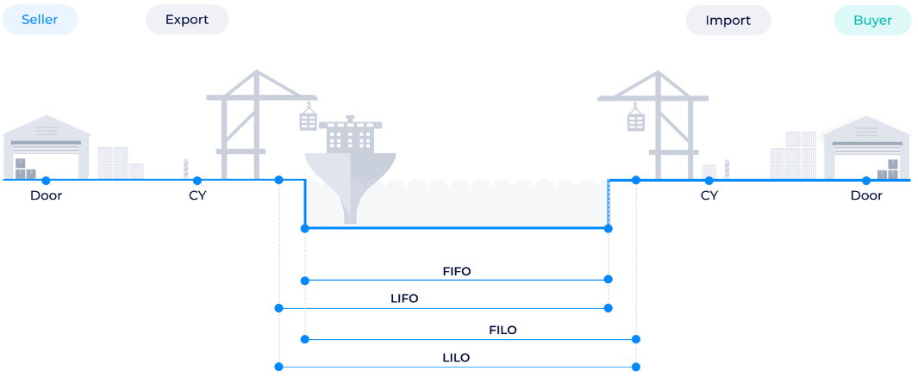
Teslim Şekillere Yapılan İlaveler ve Bazı İfadeler
Container Yard (CY)
Bulk
Free In (FI),
Free Out (FO),
Free In and Out (FIO) and
Free In and Out Stowed (FIOS)
Liner In
Liner Out
Liner In and Out
Lashed Secured Dunnaged (LSD)
Full container Load (FCL)
Estimated Time of Arrival (ETA)
Estimated Time of Arrival (ETD)
Transit Time
Transhipment
Material Safety Data Sheet (MSDS)
Verified Gross Mass (VGM)
Free time
Demurrage
Detention
Terminal Handling Charges (THC)

Slide 55
Incoterms 2010 vs Incoterms 2020
1. DAT Incoterms, DPU olarak değiştirildi
2. CIF ve CIP incoterms kurallarında sigorta hususları netleştirilmiştir
3. Maliyetler ve maliyet yapıları artık netleştirildi
4. Taşımacılıkla ilgili güvenlik artık açıkça detaylandırılmıştır
5. 3. şahıs taşımasını üstlenmek yerine kendi taşımasına izin veren hükümler
6. FCA, FOB ve Konşimento
7. Sunum ve tasarım çok daha kullanıcı dostudur

Slide 56
DAT teslim DPU olarak revize edildi.
Incoterms 2010'da DAT (Terminalde Teslim), malların belirtilen terminalde boşaltıldıktan sonra teslim edildiği anlamına gelir. Kullanıcılardan gelen geri bildirimler, kullanıcıların yalnızca terminalde değil, teslimata izin veren bir Incoterms'i istedikleri yönündeydi.
Örneğin, bir satıcı veya alıcı, teslimatın terminal yerine fabrika sahasında yapılmasını talep edebilir. Bu nedenle terminale yapılan referans, onu daha genel hale getirmek için kaldırılmıştır.
DPU, Boşaltılmış Yerinde Teslim Edilen anlamına gelir.

Slide 57
Sigorta Konusu Netleştirildi
Incoterms CIP satıcının nakliyeciye teslimatı yaptığı, ancak daha sonra belirtilen varış noktasına kadar nakliye ve sigorta masraflarını ödediği anlamına gelir. CIF yalnızca deniz taşımacılığında kullanılabilmesi dışında aynıdır (teslimat bir gemiye yapılır ve varış noktasının bir liman olması gerekir). Incoterms 2010 uyarınca satıcı, alıcıya C Klozu'na (Kargo Klozları Enstitüsü) eşdeğer bir sigorta sağlamakla yükümlüdür. Bu, tipik olarak dökme mal yükleri için uygun olabilecek ancak üretilmiş mallar için uygun olmayabilecek temel düzeyde bir sigortadır.
ICC Incoterms 2020'de CIF aynı sigorta gerekliliklerini (yani C Klozu) korur ancak CIP, A Klozu (Kargo Klozları Enstitüsü) için gereken sigortayı artırmıştır. Bunun arkasındaki mantık, CIF'in toplu emtia ticaretinde daha sık kullanılması ve CIP'nin (multimodal bir terim olarak) imalat malları için daha sık kullanılmasıdır.

Slide 58
Maliyetler Netleştirildi
Satıcı ve alıcı arasındaki maliyetlerin kesin dağılımına ilişkin ayrıntılar iyileştirildi. Her Incoterms 2020'de A9/B9 tüm maliyet yükümlülüklerini toplamıştır. Bu, özellikle liman veya teslimat yeri içinde veya çevresinde maliyetlerin tahsisi konusunda artan anlaşmazlıklar olduğuna dair kullanıcı geri bildirimlerine yanıt vermek içindir.
Genel prensip, teslimat noktasına kadar oluşan maliyetlerden satıcının sorumlu olduğu ve bunun ötesindeki maliyetlerden alıcının sorumlu olduğudur.

Slide 59
Güvenlik Arttırıldı
Taşıma güvenliği (örn. konteynerlerin zorunlu olarak taranması) gereklilikleri daha yaygın hale geldi. Bu gereklilikler, yerine getirilmediği takdirde maliyet ve gecikme riskini beraberinde getirir. Incoterms 2010'da güvenlik gerekliliklerine ve bunların maliyetlerine ilişkin sorumluluk konusuna değinildi.
ICC Incoterms® 2020, güvenlik yükümlülüklerini daha belirgin hale getirdi Incoterm 2020'de A4/A7 alanları bu hususlarda daha geniş ve net kapsamlar içermektedir.

Slide 60
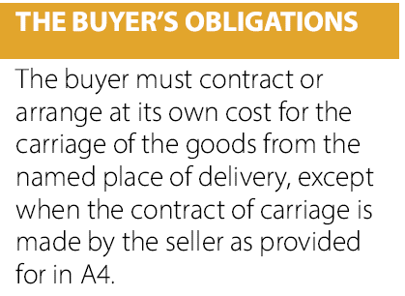
Öz Taşıma
Incoterms 2010, malların satıcı ile alıcı arasında taşınmasının üçüncü taraf bir taşıyıcı tarafından gerçekleştirileceğini varsayıyordu. Taşımanın satıcı veya alıcı tarafından nasıl sağlandığı (örneğin satıcının kendi kamyonu) konusuna detaylı değinilmemişti.
ICC Incoterms® 2020 şimdi bu durumu daha netleştiriyor.
rneğin, FCA Incoterms 2020'de alıcının "malların belirtilen teslimat yerinden taşınması için maliyetleri kendisine ait olmak üzere sözleşme yapması veya düzenleme yapması" gerekmektedir.

Slide 61
FCA, FOB ve Konşimento
Incoterms FOB genellikle konteyner gönderileri için kullanılır. Bunu yaparken satıcı önemli bir risk üstlenir. Tipik olarak bir konteyner sevkiyatının satıcısı, konteynerin limana varması üzerine konteynerin kontrolünü kaybeder. Ancak satıcı kontrolü kaybetmiş olsa dahi konteyner gemiye yüklenene kadar sorumludur. Bu durum satıcıyı maliyet ve riske maruz bırakır. Örneğin, konteynerin konteyner istifindeyken hasar görmesi, istif operatörüyle herhangi bir sözleşme ilişkisi olmamasına rağmen satıcının sorunu olacaktır.
ICC'nin taslak hazırlama grubu, liman terminali işletmecilerinden depolama ve yükleme masraflarına ilişkin sürpriz faturalar alan satıcıların şikayetlerini de duydu. Bu sorunun cevabı satıcının Incoterms FCA'yı kullanmakta ısrar etmesidir. Ancak satıcılar genellikle ödemeyi akreditifle güvence altına almak ister. Akreditifler genellikle gemide bir konşimento ibrazını gerektirir. FOB kullanan satıcı, bunu yükleme işlemine dahil eder ve bu nedenle ona gemide bir konşimento alma şansı verir. FCA'yı kullanan bir satıcının, gemideki konşimentoyu alma şansı çok az olacaktır. Bu sorunun uzun vadeli çözümü, ticaret finansmanı sağlayıcılarının gemide konşimento zorunluluğundan vazgeçmesidir. Incoterms ticaret finansmanında değişimi zorlayamaz.
Bu nedenle, ICC Incoterms 2020 FCA'da sınırlı olarak, tarafların alıcının taşıyıcıyı gemideki konşimentoyu satıcıya düzenlemesi konusunda yönlendirmesi konusunda anlaşmaya varmalarına olanak tanıyacak şekilde değiştirilmiştir.

Slide 62
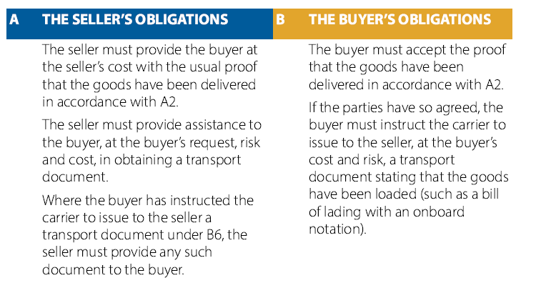
FCA, FOB ve Konşimento

Slide 63
Sunum ve Tasarım
Açıklayıcı notlar ve resimler
ICC Incoterms 2020'de her bir Incoterm'e ilişkin açıklayıcı not daha ayrıntılı, resimler ise daha kullanışlı hale getirildi.
2. Yeniden sıralama
Her Incoterm 2020, teslimat yükümlülüğünün (her Incoterm'in temel parçası olan) daha belirgin hale getirilmesi için yeniden düzenlenmiştir
3. "Yatay"ICC Incoterms® 2020 kitabının arkasına ekstra bir araç eklenmiştir. Bu, her bir Incoterm unsurunun konumunu, tüm Incoterms'lerle karşılaştırılabilecek şekilde belirler. Bu nedenle, tüm Incoterms'lerdeki teslimat noktasına (A2'de belirtilen) bakmak istiyorsanız, artık bunu yapmak mümkün.
4. Çoklu mod denizcilik Incoterms'inden ayrıdır
ICC Incoterms® 2020, önce çok modlu Incoterms'i, ardından yalnızca denizcilik Incoterms'ini (FAS, FOB, CFR, CIF) belirleyerek Incoterms 2010 yaklaşımını korumuştur. Bunun amacı, kullanıcıları herhangi bir taşıma şekli için kullanılabilecek Incoterms'i kullanmaya teşvik etmektir; bu, yanlış Incoterm'i kullanma riskinin azaltılması anlamına gelir.

Slide 64
Değerlendirme
Alım veya Satım Yaparken
Yüklemenin ve yükleme detay ve masraflarının kimin tarafından üstlenileceği
Ara taşımayı kimin yapacağı
Malları taşımak için ana lojistik düzenlemeleri hangi tarafın yapacağı
Malların ihracat ve/veya ithalat için gümrük işlemleri kim yerine getireceği
Fiyatımıza neler dahildir (navlun, gümrük vergileri, ithalat/ihracat ücretleri, vb.).
Transitte sorun çıkarsa sorumluluk kimin tarafında olduğu
Boşaltma ve boşaltma masraflarını kimin üstleneceği
Terminal masraflarını kimin ödeyeceği
Sigorta ve gereksinimleri
Riskin tespit edilerek, minimize edilmesi ve yönetilmesi

Slide 65
Değerlendirme Soruları
Deniz yolu taşıma
Satıcı lojistik konusunda oldukça verimli ve kendi filosu var.
Sigorta alıcıya ait.
Deniz yolu – FAS – FOB – CFR – CIF
Daha iyi navlun temini, navlundan kar elde etme veya rekabetçi olma avantajı olduğundan ana taşımayı satıcının yapması daha uygun CFR – CIF
Sigorta alıcıya ait - CFR

Slide 66
Değerlendirme Soruları
DAP ile CPT arasındaki fark nedir ?
DAP varış teslim yerine kadar risk ve sorumluluğu alıcıya yükler

Slide 67
Değerlendirme Soruları
Multimodal taşıma (Kara+Deniz)
Malzeme alıcı deposuna kadar hasarsız getirilmesi talep ediliyor.
Özel ekipman gerektiği için malzemenin boşaltılmasını alıcı yapacak.
İthalat işlemleri alıcıya ait.
Varış multimodal – CPT – CIP – DAP – DPU - DDP
Varış hasarsız teslim DAP – DPU – DDP
Boşaltma alıcıya ait – DAP – DDP
İthalat alıcıya ait – DAP

Slide 68
Değerlendirme Soruları
Satıcının kendine ait limanı var
Denizyolu taşıma
Ana taşıma alıcıya ait
Deniz yolu – FAS – FOB – CFR – CIF
Taşıma alıcıya ait FAS – FOB
Liman satıcıya ait olduğundan yükleme masrafı daha uygun sağlanabilir. FOB

Slide 69
Değerlendirme Soruları
Multimodal taşıma
Sigorta satıcıya ait
Ana taşıma alıcıya ait
Araca yükleme satıcının tesisinde satıcıya ait
Çıkış multimodal – EXW – FCA - CPT – CIP – DAP – DPU - DDP
Taşıma alıcıya ait EXW – FCA
Yükleme satıcıya ait – FCA – Insurance to be covered by seller

Slide 70
Değerlendirme Soruları
Denizyolu taşıma
Ana taşıma satıcıya ait
Sigorta alıcıya ait
Boşaltma masrafları satıcıya ait
Deniz yolu – FAS – FOB – CFR – CIF
Taşıma satıcıya ait CFR - CIF
Sigorta alıcıya ait CFR
Boşaltma masrafı satıcıya ait – CFR liner out

Slide 71
Değerlendirme Soruları
Satıcının malları alıcıya kendi mahalinde teslim etmesini ön gören teslim şekli
FOB
DDP
EXW
CPT

Slide 72
Değerlendirme Soruları
Fabrika İstanbul Bostancı’da
Teslim şekli EXW Istanbul Incoterms 2020
Malın teslimi nerelerde olabilir.
Bostancı
Beşiktaş
Ambarlı
Hepsi

Slide 73
Değerlendirme Soruları
Hangisinde ihracatçının sorumluluğu maksimumdur
• CIP
• DDP
• FCA
• EXW

Slide 74
Değerlendirme Soruları
Hangisi sadece deniz ve iç su taşımacılığında kullanılır.
• FAF
• CIP
• FAS
• DPU

Slide 75
Değerlendirme Soruları
Teslim noktasının gemi bordası olduğu teslim şekilleri hangisidir.
• EXW – FOB - CIP
• FAF – FAS - CIF
• FAS – FOB – CIF
• FOB – CFR - CIF

Slide 76
Değerlendirme Soruları
Hangisinde sigortayı satıcı ödemek zorundadır.
• CFR
• CIF
• DPU
• DDP

Slide 77
Değerlendirme Soruları
Hangilerinde ana taşıma ve navlunu satıcı öder.
• FCA – CPT – DDP
• CPT – CFR - CIP
• CFR – CIF - FAS
• DAP – EXW - DPU
• CPT – CFR – CIP – CIF – DAP – DPU - DDP

Slide 78
Değerlendirme Soruları
Sigorta ve ana taşıma ücretini satıcının ödemek zorunda olduğu teslim şekli hangisidir
• EXW - DDP
• CPT – CIP
• CIP - CIF
• DDU - DDP

Slide 79
Değerlendirme Soruları
Satıcının min ICC C clause poliçe yaptırmak zorunda olduğu sigortanın kapsamı ve teslim şekli nedir
• Tam ziya - EXW
• All risk - DDP
• Dar kapsamlı - CIF
• Geniş kapsamlı - CIP

Slide 80
Değerlendirme Soruları
Multimodal taşıma
Yükleme alıcıya ait
Ana taşıma satıcıya ait
Sigorta alıcıya ait
Boşaltma satıcıya ait
İthalat Satıcıya ait
Böyle bir teslim şekli bulunmamaktadır.
Ancak modifiye edilerek ulaşılabilir.

Slide 81
Değerlendirme Soruları
Multimodal taşıma
Yükleme satıcıya ait
Ana taşıma alıcıya ait
Sigorta satıcıya ait
Boşaltma alıcıya ait
İthalat Satıcıya ait
Multimodal – EXW – FCA – CPT – CIP – DAP – DPU – DDP
Ana taşıma alıcıya ait – EXW – FCA
Yükleme ve boşaltma satıcıya ait – FCA satıcı tesisinde
Sigorta ve ithalat satıcıya ait - ??????
FCA – Insurance ve import customs are to be performed by seller

Slide 82
Değerlendirme Soruları
Satıcının min ICC A clause poliçe yaptırmak zorunda olduğu sigortanın kapsamı ve teslim şekli nedir
• Tam ziya - EXW
• Geniş Kapsamlı - DDP
• Dar kapsamlı - CIF
• All Risk - CIP

Slide 83
Değerlendirme Soruları
FCA teslim şekline ana taşıma ve boşaltmayı da eklersek hangi teslim şekline ulaşırız.
• DAP
• DPU
• DDP
• Hepsi

Slide 84
Değerlendirme Soruları
DAP teslim şeklinden ana taşımayı çıkartır ve yüklemeyi de alıcının sorumluluğuna bırakırsak hangi teslim şekline ulaşırız (Deniz- Multimodal)
• FOB – FCA
• CIF - CIP
• FAS – FCA
• FAS - EXW
FCA yükleme satıcının tesisinde olmaması halinde taşıma aracına yükleme satıcıya aittir

Slide 85
Değerlendirme Soruları
FCA teslim şeklinde
* satıcının tesisinde ve
* satıcının tesisi haricinde belirtilen yerde
malların ana taşıma aracına yüklenmesinden kim sorumludur
• Satıcı - Alıcı
• Alıcı - Satıcı
• Satıcı - Satıcı
• Alıcı - Alıcı

Slide 86
Değerlendirme Soruları
Denizyolu taşıması
Ana taşıma alıcıya ait
Yükleme alıcıya ait
Deniz yolu – FAS – FOB – CFR – CIF
Ana taşıma alıcıya ait FAS - FOB
Yükleme alıcıya ait – FAS

Slide 87
Sigorta
Genel Sigorta Çeşitleri
1-Emtea Nakliyatı Sigortaları
2-Kıymet Nakliyatı Sigortaları
3-Tekne Sigortaları
a-Gezinti Teknesi-Yat Sigortaları
b-Ticari Tekne Sigortaları
c-Tekne İnşaat Sigortaları
d-Navlun Kaybı, Kira Kaybı Sigortaları
4-Sorumluluk Sigortaları
a-Taşıyıcı Mali Sorumluluk Sigortası
b-C.M.R Sigortaları
c-Gemi Tamircileri Hukuki Sorumluluk Sigortası

Slide 88
Sigorta
NAKLİYAT SİGORTALARINDA KULLANILAN BAZI TEMEL KAVRAMLAR
Tam Zıya (Gerçek Tam Zıya): Sigorta konusunun tamamen hasar görüp yok olması, sigorta konusunun fiziki varlığının ortadan kalkmasıdır.
Örnek: Tekne ile birlikte yükün batması, çıkarılamayacak duruma gelmesi, yükün yangın sonucu tahrip olması, sigorta konusunun temel niteliklerini kaybetmesi (dökme çimentonun ıslanıp taşlaşması, vb.),nakil aracı ile birlikte yükün de bir daha ele geçmeyecek şekilde hasarlanıp fiziki varlığının sona ermesi halleri. (Uçağın düşüp parçalanıp yanması, trenin, kamyonun yüküyle birlikte yanması, vb.)

Slide 89
Sigorta
NAKLİYAT SİGORTALARINDA KULLANILAN BAZI TEMEL KAVRAMLAR
Avarya: Gemi ve yükün uğradığı olağandışı zarar, zıya ile sefer sırasında yapılan olağanüstü masrafları kapsar.
Müşterek (Büyük, Genel) Avarya: Müşterek bir deniz yolculuğuna çıkmış olan gemi ve yükü tehdit eden bir tehlikeden, onları korumak amacıyla ve makul bir hareket tarzı oluşturacak şekilde ve bile bile olağanüstü bir fedakarlık yapılması ve olağanüstü bir masrafa katlanılması halinde, gemi veya yükün kısmen veya tamamen kurtulmuş olmaları haline müşterek avarya denir.

Slide 90
Sigorta
Nakliyat Sigortalarında Kullanılan Bazı Temel Kavramlar
Muafiyet: Poliçe kapsamındaki bir hasarın ödenmesi sırasında, hasarın sigortalının üstünde kalan bölümüne muafiyet adı verilir.
Tenzili Muafiyet: Hasarın muafiyet miktarını aşan kısmı ödenir, muafiyet miktarının altındaki hasarlar ödenmez. Nakliyat sigortalarında yaygın olarak uygulanan muafiyet türüdür.
Örnek: Muafiyet tutarı : 10.000.-TL
Hasar(1): 9.000.-TL (Tazminat ödenmez)
Hasar(2): 11.000.-TL( 1.000.-TL tazminat ödenir)

Slide 91
Sigorta
EMTİA NAKLİYATI SİGORTALARI
Sigortanın konusu, sigortalı ve sigorta bedeli:
Bir yerden başka bir yere, herhangi bir taşıma aracı üzerinde sevk edilen, ticari niteliği olsun veya olmasın her türlü mal, ‘’Emtia Nakliyatı Sigortası’’nın konusuna girer.
Taşınan emteanın sağlam olarak varış noktasına ulaşmasında, para ile ölçülebilir riski üstlenen kişi veya kuruluşlar sigorta yaptırabilirler.

Slide 92
Sigorta
EMTİA NAKLİYATI SİGORTALARI
a- Flotan (Geçici) Poliçe: Sigorta sözleşmesi yapılırken sevkiyat ile ilgili bazı bilgilerin (malın değeri, gemi adı, kamyonun plakası, vb.) bilgilerin eksik olduğu, daha sonra eksikliklerin bildirileceği kaydı ile teminat verilen poliçelerdir.
Özellikle bankaların açtıkları akreditifli işlerde, bankaya ibraz edebilmek için veya yükleme başlamadan önce kesin sevkiyat ayrıntılarının bildirilmesinin mümkün olmadığı hallerde, sigortalıya güvence sağlar.

Slide 93
Sigorta
EMTİA NAKLİYATI SİGORTALARI
b-Direkt Kati Poliçe: Poliçe düzenlenmesine ilişkin bilgilerin tamamı, yükleme başlamadan önce biliniyorsa, direkt kati poliçe düzenlenerek, emtea güvence altına alınır.
c-Abonman Sözleşmesi: Sigortalı ile sigortacı arasında genellikle 1 yıllık süre için hazırlanan nakliyat emtia poliçelerinin düzenlenmesine yönelik çerçeve anlaşmasıdır.
Sigortalı açısından birçok yararı olan abonman sözleşmesi, sadece taşıma kapasitesi ve frekansı yüksek olan sigorta müşterileri için hazırlanmaktadır.

Slide 94
Sigorta
A- TAM ZİYA KLOZU:
Nakil aracının tamamen ve fiilen kayba uğraması sonucunda emtianın fiilen ve tamamen kayba uğraması teminat kapsamındadır.(Geride hiçbir ekonomik değer bırakmamak üzere zayi olması)
Örnek(1)-Nakil aracı ile emteanın tamamen yanması yani geride hiçbir ekonomik değer bırakmadan zayi olması.
Örnek(2)-Nakil aracıyla, emteanın, kurtarılma olanağı bulunmayan bir uçuruma yuvarlanarak, tamamen zayi olması.
Her türlü nakil aracıyla taşınan emtea için bu teminat verilebilir.

Slide 95
Sigorta
B- DAR TEMİNAT:
Hususi avaryalar hariç olarak da adlandırılan bu teminat kapsamında, emtiada meydana gelecek kısmi hasarlar temin edilmez.
Ancak, poliçe özel şartları olarak kullanılan klozlarda sayılan rizikolar nedeniyle meydana gelecek kısmi hasarlar teminat kapsamındadır.
Bu klozlar kısaca; çarpma, çarpışma, devrilme, yangın, yıldırım, infilak, dağ heyelanı, köprü çökmesi, sel ve su basması v.b.rizikolar ile yükleme, olağan aktarma ve boşaltma rizikoları, (Denizyolunda) batma, karaya oturma, çatışma, fırtınadan bir liman veya kıyıya sığınma ile Müşterek Avarya (Gemi ile yükün aynı anda aynı tehlike ile karşı karşıya gelmesi sonucu doğacak masraflar ile zarar, ziyan) hasarları ve kurtarma masraflarını kapsar.

Slide 96
Sigorta
Dar teminat;
Hava yolu taşımacılığı dışındaki bütün taşıma türlerinde bu güvence verilebilir.
Denizyolu ile yapılan taşımalarda dar teminat olarak, FPA(Free Particular Average-Hususi Avarya) klozu kullanılmaktadır.
Yine Londra Sigortacılar Enstitüsü tarafından hazırlanan ‘’Institute Cargo Clauses (I.C.C.) (C) ve (B)’’ yani ‘’Enstitü Yük Klozları (C) ve (B)’’ geliştirilmiş olup, özel şart olarak kullanılmaktadır.
Karayolu taşımalarında ‘’ Kamyon Klozu’’
Demiryolu taşımalarında ‘’Demiryolu Klozu’’ kullanılmaktadır.

Slide 97
Sigorta
C- GENİŞ TEMİNAT – ALL RISK
Taşıma sırasında meydana gelen, poliçede belirtilmiş istisnalar dışında kalan tüm riskleri teminat altına almaktadır. Kara, demir ve denizyolunda Enstitü Yük Klozları (A) (Institute Cargo Clauses (A)1.1.82), havayolunda ise Enstitü Yük Klozları (Havayolu) (Institute Cargo Clauses (Air)1.1.82) şartlarına tabi tutulmaktadır.
Bu teminat için geçerli olan en önemli istisnalar; malın doğası ve yapısı gereği oluşan hasarlar (örneğin malın olağan şekilde akması), olağan ağırlık veya hacim kaybı ya da aşınma ve yıpranması, taşıyan aracın ya da ambalajın uygunsuz olması, sigorta konusu şeyin gizli ayıbı, her türlü gecikmeden kaynaklanan hasarlar, radyoaktif kirlenme-bulaşma, sigortalının kötü niyeti ve bilerek yaptığı hareketler, savaş, grev, terör, kargaşalık, atom veya nükleer parçalanma ve/veya birleşme ya da diğer benzer tepkime (reaksiyon)veya radyoaktif güç ya da madde ile çalışan herhangi bir savaş silahının kullanılması vb. hallerdir.

Slide 98
Sigorta
TEMİNAT TÜRLERİ
Taşıma Türleri Tam Ziya Dar Teminat GenişTeminat
Denizyolu Tam Ziya Klozu I.C.C.-F.P.A I.C.C. (A) Kloz
I.C.C.(C)
I.C.C.(B)
Karayolu Tam Ziya Klozu Kamyon Klozu I.C.C.(A) Kloz
Yükleme+Aktarma+Boşaltma
Dahil veya Hariç
Havayolu Tam Ziya Klozu -YOK- I.C.C. Air Kloz
Demiryolu Tam Ziya Klozu Demiryolu Klozu I.C.C.(A) Kloz
Yükleme+Aktarma+Boşaltma
Dahil veya Hariç

Slide 99
Sigorta
INSTITUTE CARGO CLAUSES (A), (B) ,(C)
TEMİNATLAR I.C.C.(A) I.C.C.(B) I.C.C.(C)
-Yangın veya patlama…………………………….. (+) (+) (+)
-Gemi/Tekne karaya oturması………………… (+) (+) (+)
-Taşıma araçlarının devrilmesi veya raydan çıkması…. (+) (+) (+)
-Gemi, tekne veya taşıma aracının su dışında devrilmesi (+) (+) (+)
-Tehlikeli Limanlarda kargo boşaltılması ……. (+) (+) (+)
-Deprem, volkanik püskürme veya yıldırım .. (+) (+) (-)
-Genel avarya zararı…………………………………… (+) (+) (+)
-Yük atılması ……………………………………………. (+) (+) (+)
-Denize sürüklenme…………………………………… (+) (+) (-)

Slide 100
Sigorta
INSTITUTE CARGO CLAUSES (A), (B) ,(C)
TEMİNATLAR I.C.C.(A I.C.C.(B) I.C.C.(C)
-Gemi, tekne,konterner vs deniz, göl suyu girmesi…………… (+) (+) (-)
-Yükleme sırasında gemiden denize yük düşmesi ……………… (+) (+) (-)
-Müşterek(genel) avarya ve kurtarma giderleri………………….. (+) (+) (+)
-Korsan, hırsızlık ve teslim edilememe………… (+) (-) (-)
-Yükü taşımada dikkatsizlik…………………………. (+) (-) (-)
Sigortalının kötü niyeti…………………………….. (-) (-) (-)
-Olağan sızıntı, ağırlık kaybı ve yıpratıcı etki. (-) (-) (-)
-Paketlemede yetersizlik veya uygunsuzluk.. (-) (-) (-)

Slide 101
Sigorta
INSTITUTE CARGO CLAUSES (A), (B) ,(C)
TEMİNATLAR I.C.C.(A I.C.C.(B) I.C.C.(C)
--Sigortalı maddenin doğasından dolayı bozukluk………… (-) (-) (-)
-Geminin denize elverişsizliği…………………….. (-) (-) (-)
-Sigortalı aleyhine riske neden olmasına rağmen erteleme… (-) (-) (-)
-Nakliyecinin gecikmesi (temerrüt etmesi)… (-) (-) (-)
-Sigortalı maddeye kasti hasar veya yıkım…. (-) (-) (-)
-Nükleer silah kullanımı……………………………… (-) (-) (-)
-Savaş ve çarpışmalar…………………………………. (-) (-) (-)

Slide 102
Sigorta
Sigortanın Sona Ermesi
ENSGŞ (Emtea Nakliyat Sigortası Genel Şartları) nin 8. maddesinin III, IV ve V. fıkralarında sigorta teminatının sona ermesi düzenlenmiştir. Buna göre; sigorta teminatı, malların poliçede belirlenen varma yerinde alıcıya teslimi ile; eğer teslime engel bir durum varsa, mallar uygun biçimde depo edildiği veya satıldığında ve her halde en geç boşaltmayı izleyen 15 günlük sürenin dolması ile sona erer. Boşaltma işlemi, sigorta ettiren veya malları teslim almaya yetkili kişilerce, makûl sayılamayacak sebeplerle geciktirilirse, sigortacı, boşaltma gecikme olmasaydı hangi gün bitecek idi ise, o günü izleyen 15. günün sonunda sorumluluktan kurtulur. Taşımanın bir nakliyat müessesesi ile yapılması halinde ise, sigorta teminatı varma yerinde, alıcıya teslim gerçekleşmez ise, boşaltmayı izleyen 30. günün sonunda sona erer
Mallar, poliçede gösterilen yerde teslim edilince, sigorta sona erer.
Mallar, poliçede gösterilen yerde veya ondan önceki bir yerde sigortalı tarafından nakliyatın normal seyri dışında depolama, tahsis veya destek için seçilmiş olan bir depoya teslim edilince sona erer.
Malların, boşaltma limanında gemiden/ kamyondan/ trenden tamamen boşaltılmasından itibaren, gümrük depo veya antreposuna girdikten sonra 60 günün, (uçakla yapılan taşımalarda 30 günün) geçmesi ile sigorta sona erer.
Tam hasar gerçekleştiğinde sona erer.
Hangisi daha önce gerçekleşirse, sigorta sona ermiş olur.
Sigorta sözleşmesinden doğan bütün talepler, hasar tarihinden itibaren iki yılda zamanaşımına uğrar.

Slide 103
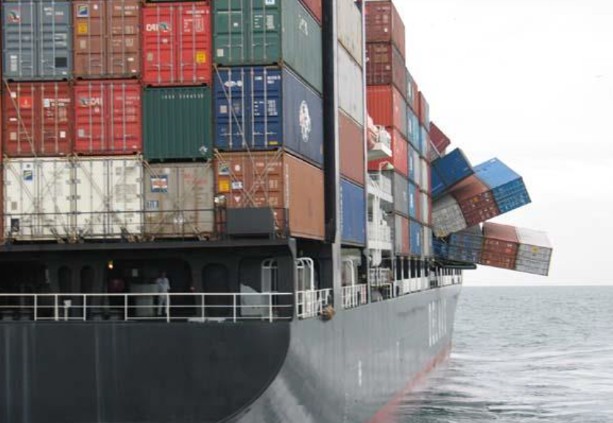
Hasar Resimleri

Slide 104
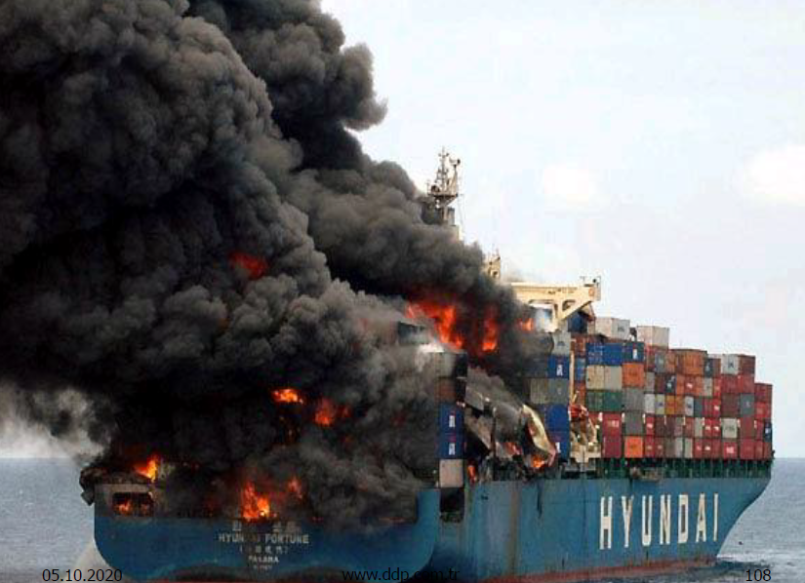
Hasar Resimleri

Slide 105
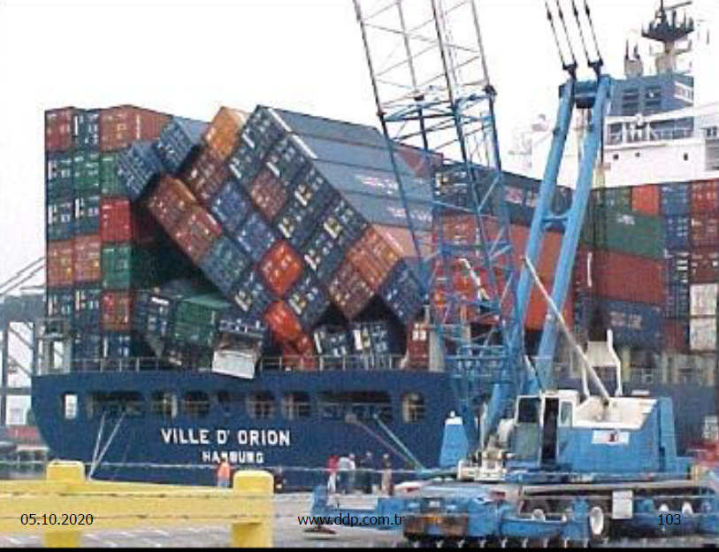
Hasar Resimleri

Slide 106
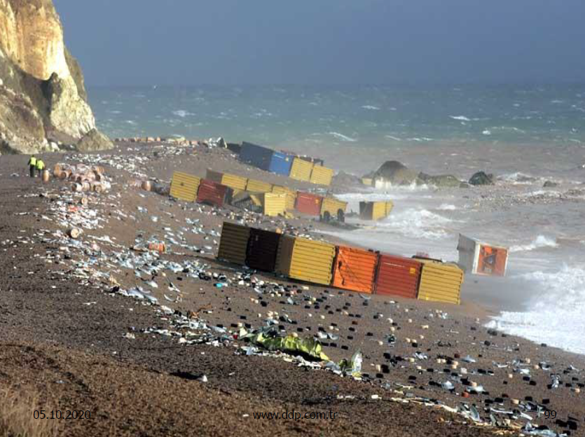
Hasar Resimleri

Slide 107
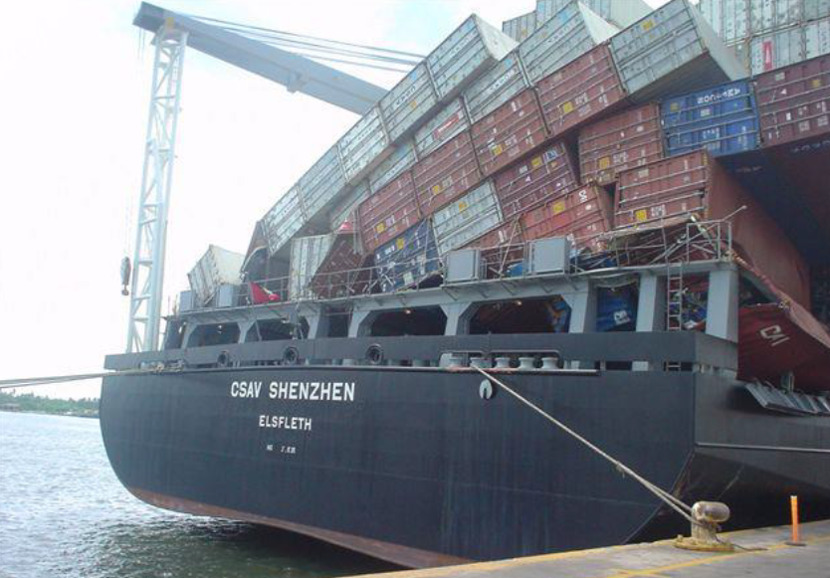
Hasar Resimleri

Slide 108
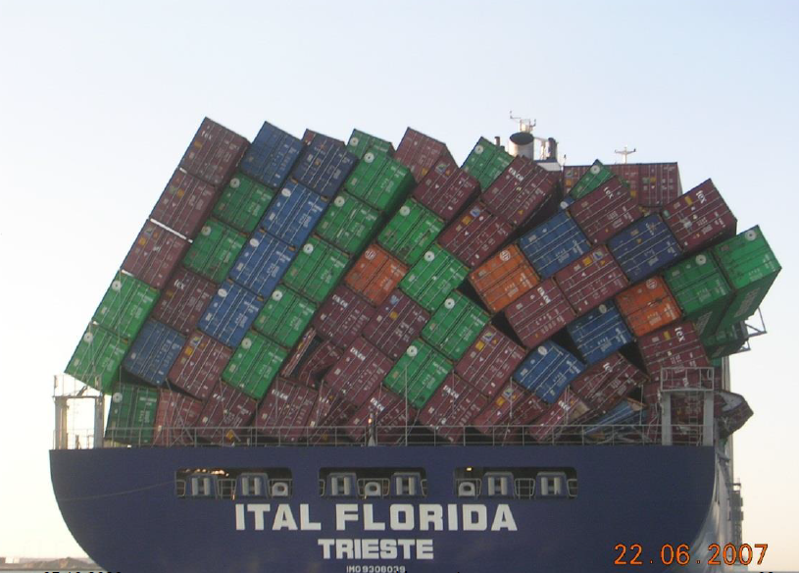
Hasar Resimleri

Slide 109
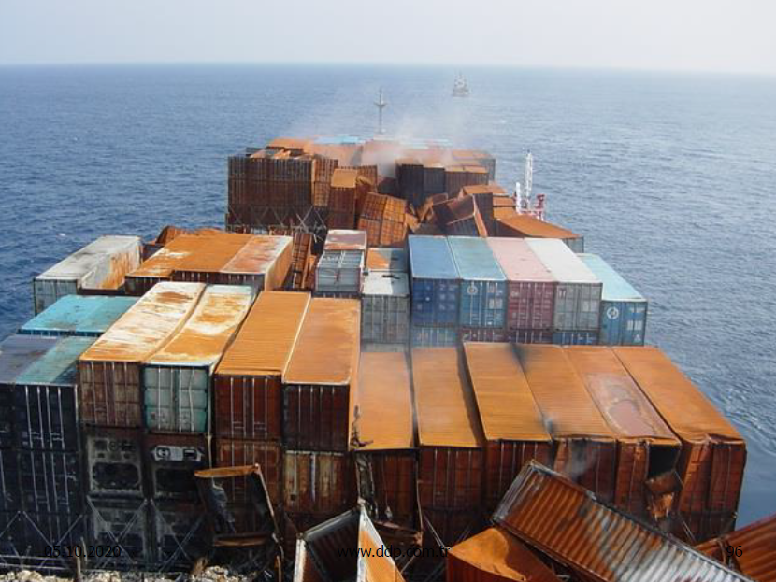
Hasar Resimleri

Slide 110
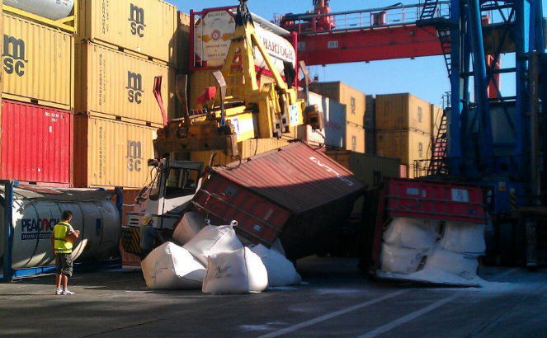
Hasar Resimleri

Slide 111
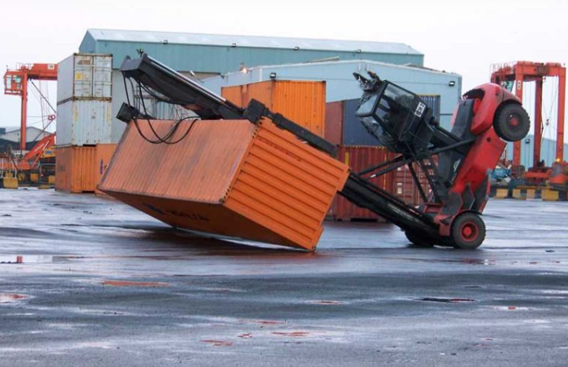
Hasar Resimleri

Slide 112
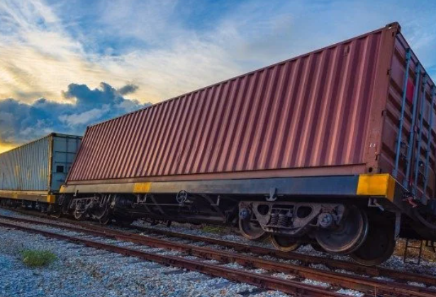
Hasar Resimleri

Slide 113
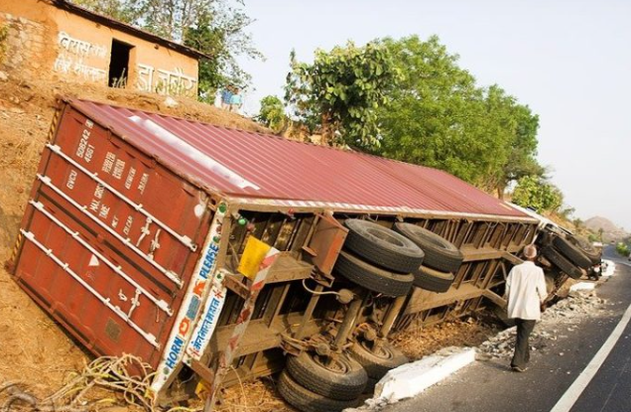
Hasar Resimleri

Slide 114
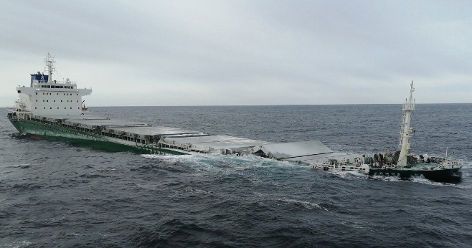
Hasar Resimleri

Slide 115
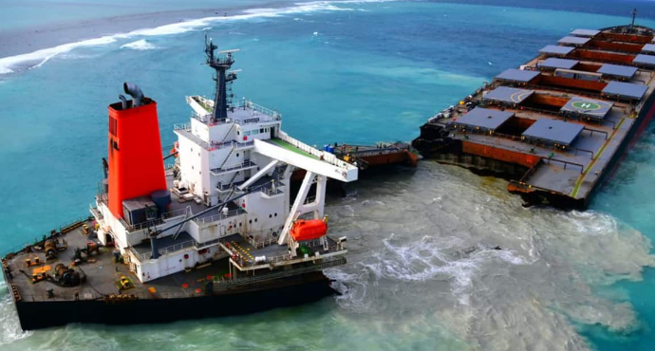
Hasar Resimleri

Slide 116

Sorularınız

Slide 117
Teşekkürler
Orhan Gündoğdu
(507) 626 37 36
orhan.gundogdu@mathesis.com.tr

